Slide 1
Итоговое повторение курса алгебры при подготовке к ГИА.
г. В.Новгород
МАОУ «Гимназия №4»
Примакина Л.А. Бодорина О.А.

Slide 2
Тематическое планирование итогового повторения (18 часов)
Числа и вычисления
Арифметические действия с действительными числами
Алгебраические выражения
Преобразования целых выражений
Тестирование по теме «Числа и вычисления. Алгебраические выражения»
Линейные и квадратные уравнения, уравнения сводящиеся к ним.
Дробно-рациональные уравнения

Slide 3
Системы уравнений
Тестирование по теме «Уравнения. Системы уравнений»
Линейные и квадратные неравенства
Системы неравенств
Арифметическая прогрессия
Геометрическая прогрессия
Тестирование по теме «Неравенства. Прогрессии»
Функции и графики
16-17. Итоговая работа
Анализ итоговой работы

Slide 4
Тест 1 Числа и вычисления. Алгебраические выражения:
  1 вариант
  2 вариант
Тест 2 Уравнения. Системы уравнений :
  1 вариант
  2 вариант
Тест 3 Неравенства. Прогрессии :
  1 вариант
Итоговая работа:
  1 вариант
  2 вариант

Slide 5
Тест №1 по теме «Числа и вычисления. Алгебраические выражения» Вариант 1.

Slide 6
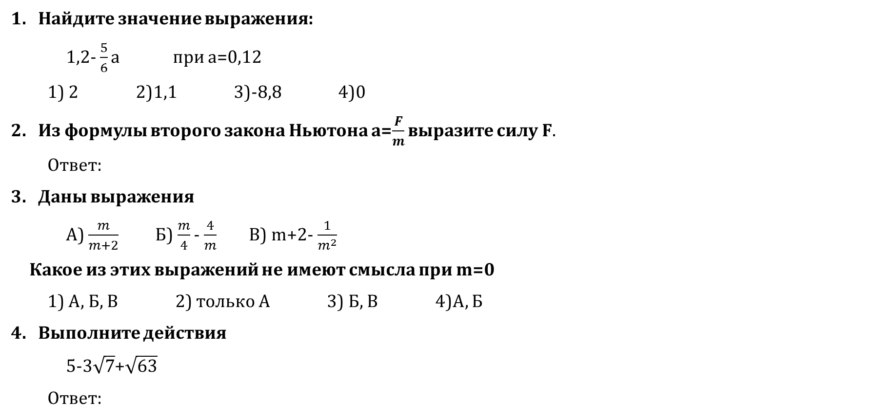
Тест №1 по теме «Числа и вычисления. Алгебраические выражения» Вариант 1.
Найдите значение выражения:
  1,2- $\frac{5}{6}а$ при а=0,12
  1) 2 2)1,1 3)-8,8 4)0
Из формулы второго закона Ньютона а=$\frac{F}{m}$ выразите силу F.
  Ответ:
Даны выражения
  А) $\frac{m}{m+2}$ Б)$\frac{m}{4}$ - $\frac{4}{m}$ В) m+2-$\frac{1}{m^{2}}$
Какое из этих выражений не имеют смысла при m=0
  1) А, Б, В 2) только А 3) Б, В 4)А, Б
Выполните действия
  5-3$\sqrt{7}$+$\sqrt{63}$
  Ответ:

Slide 7
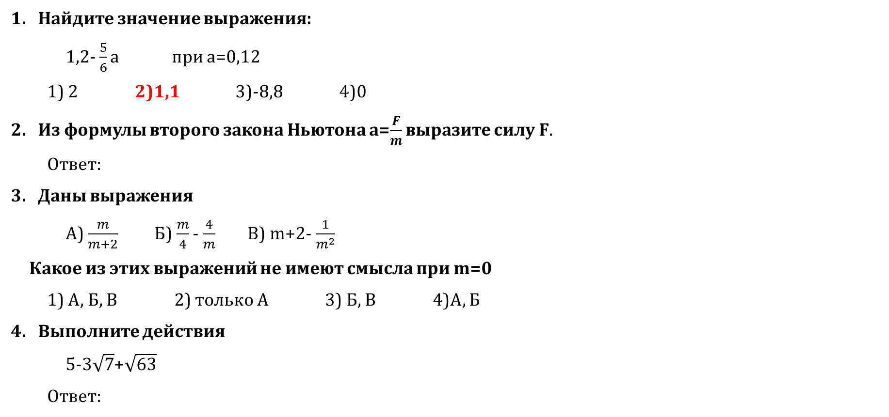
Тест №1 по теме «Числа и вычисления. Алгебраические выражения» Вариант 1.
Найдите значение выражения:
  1,2- $\frac{5}{6}а$ при а=0,12
  1) 2 2)1,1 3)-8,8 4)0
Из формулы второго закона Ньютона а=$\frac{F}{m}$ выразите силу F.
  Ответ:
Даны выражения
  А) $\frac{m}{m+2}$ Б)$\frac{m}{4}$ - $\frac{4}{m}$ В) m+2-$\frac{1}{m^{2}}$
Какое из этих выражений не имеют смысла при m=0
  1) А, Б, В 2) только А 3) Б, В 4)А, Б
Выполните действия
  5-3$\sqrt{7}$+$\sqrt{63}$
  Ответ:

Slide 8
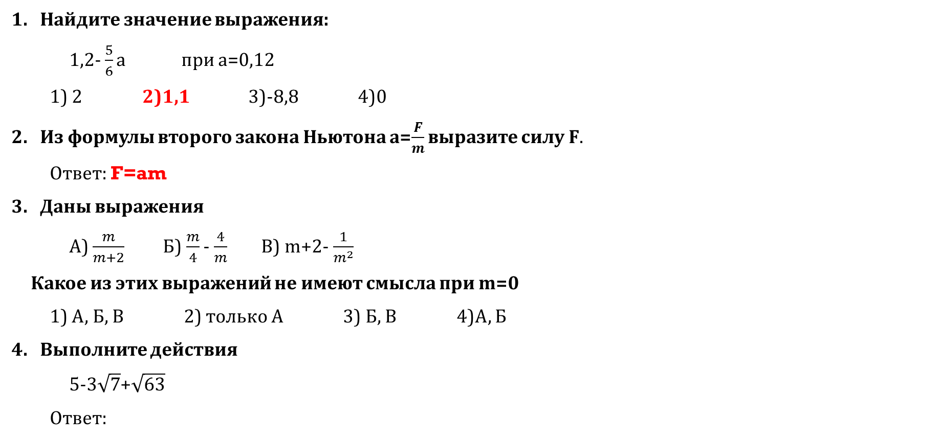
Тест №1 по теме «Числа и вычисления. Алгебраические выражения» Вариант 1.
Найдите значение выражения:
  1,2- $\frac{5}{6}а$ при а=0,12
  1) 2 2)1,1 3)-8,8 4)0
Из формулы второго закона Ньютона а=$\frac{F}{m}$ выразите силу F.
  Ответ: F=am
Даны выражения
  А) $\frac{m}{m+2}$ Б)$\frac{m}{4}$ - $\frac{4}{m}$ В) m+2-$\frac{1}{m^{2}}$
Какое из этих выражений не имеют смысла при m=0
  1) А, Б, В 2) только А 3) Б, В 4)А, Б
Выполните действия
  5-3$\sqrt{7}$+$\sqrt{63}$
  Ответ:

Slide 9
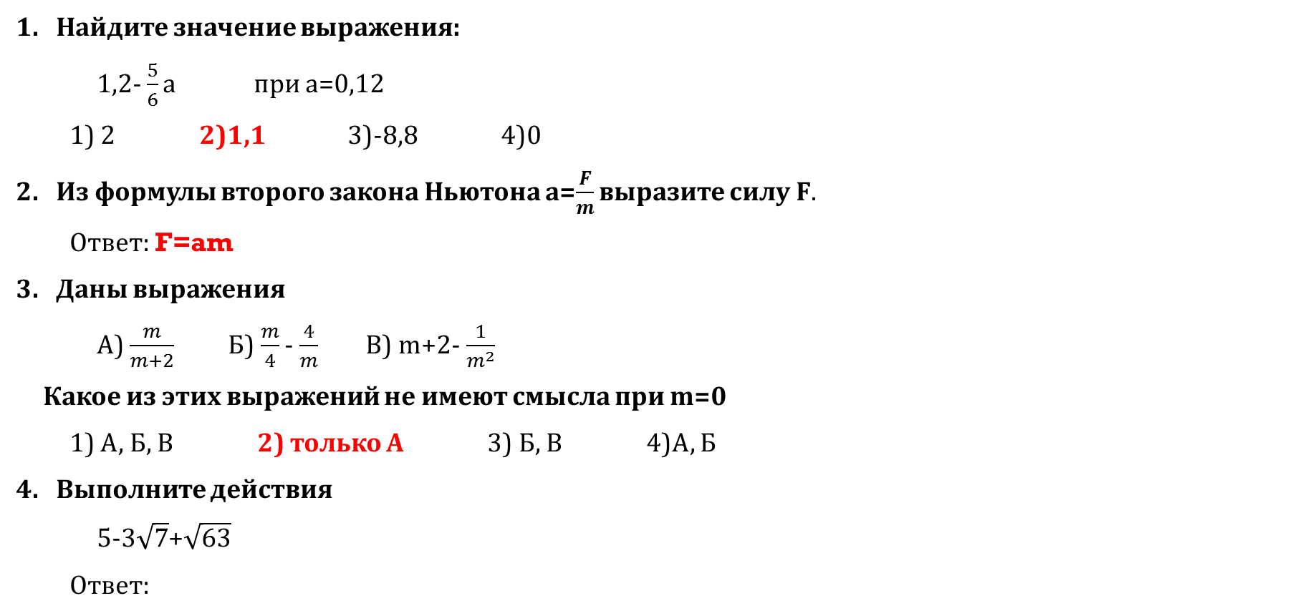
Тест №1 по теме «Числа и вычисления. Алгебраические выражения» Вариант 1.
Найдите значение выражения:
  1,2- $\frac{5}{6}а$ при а=0,12
  1) 2 2)1,1 3)-8,8 4)0
Из формулы второго закона Ньютона а=$\frac{F}{m}$ выразите силу F.
  Ответ: F=am
Даны выражения
  А) $\frac{m}{m+2}$ Б)$\frac{m}{4}$ - $\frac{4}{m}$ В) m+2-$\frac{1}{m^{2}}$
Какое из этих выражений не имеют смысла при m=0
  1) А, Б, В 2) только А 3) Б, В 4)А, Б
Выполните действия
  5-3$\sqrt{7}$+$\sqrt{63}$
  Ответ:

Slide 10
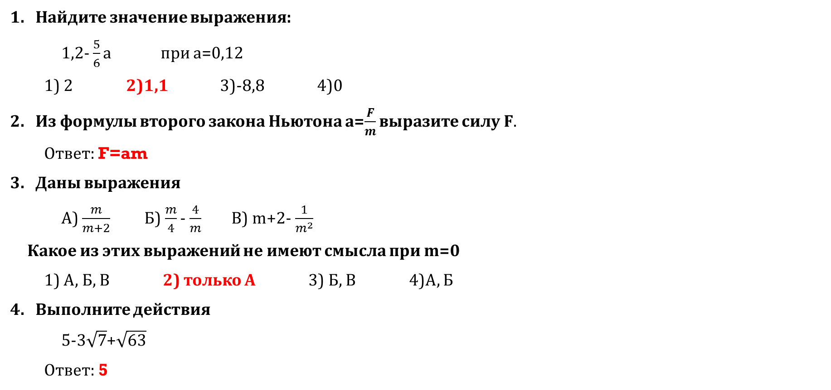
Тест №1 по теме «Числа и вычисления. Алгебраические выражения» Вариант 1.
Найдите значение выражения:
  1,2- $\frac{5}{6}а$ при а=0,12
  1) 2 2)1,1 3)-8,8 4)0
Из формулы второго закона Ньютона а=$\frac{F}{m}$ выразите силу F.
  Ответ: F=am
Даны выражения
  А) $\frac{m}{m+2}$ Б)$\frac{m}{4}$ - $\frac{4}{m}$ В) m+2-$\frac{1}{m^{2}}$
Какое из этих выражений не имеют смысла при m=0
  1) А, Б, В 2) только А 3) Б, В 4)А, Б
Выполните действия
  5-3$\sqrt{7}$+$\sqrt{63}$
  Ответ: 5

Slide 11
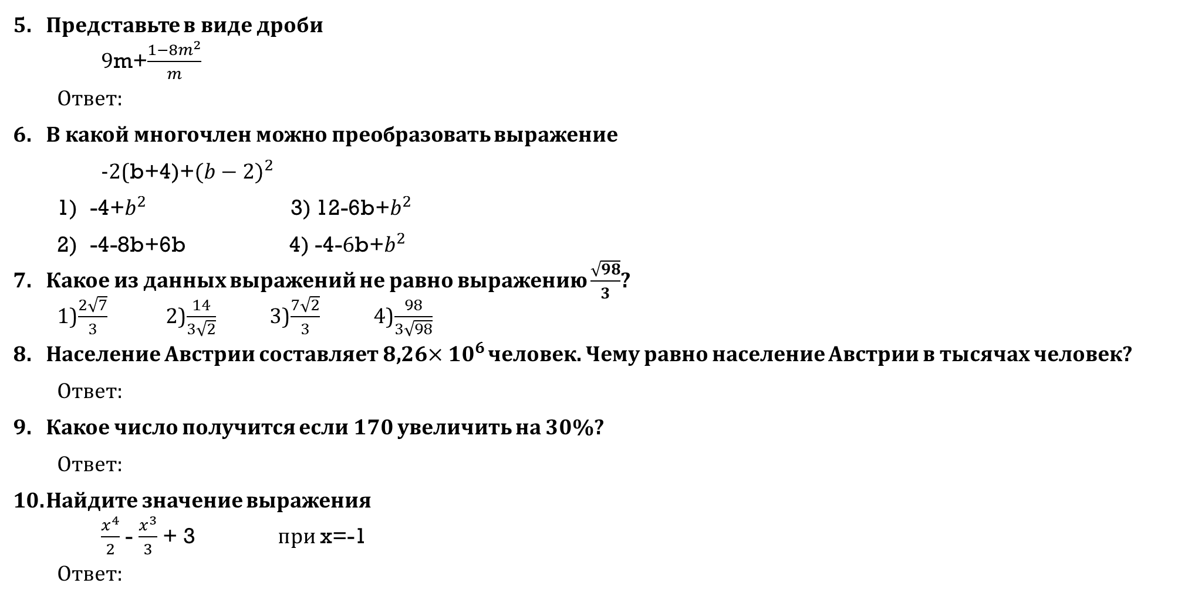
Представьте в виде дроби
    9m+$\frac{1−8m^{2}}{m}$
  Ответ:
В какой многочлен можно преобразовать выражение
    -2(b+4)+${(b−2)}^{2}$
  -4+$b^{2}$ 3) 12-6b+$b^{2}$
  -4-8b+6b 4) -4-6b+$b^{2}$
Какое из данных выражений не равно выражению $\frac{\sqrt{98}}{3}$?
  1)$\frac{2\sqrt{7}}{3}$ 2)$\frac{14}{3\sqrt{2}}$ 3)$\frac{7\sqrt{2}}{3}$ 4)$\frac{98}{3\sqrt{98}}$
Население Австрии составляет 8,26$×{10}^{6}$ человек. Чему равно население Австрии в тысячах человек?
  Ответ:
Какое число получится если 170 увеличить на 30%?
  Ответ:
Найдите значение выражения
    $\frac{x^{4}}{2}$ - $\frac{x^{3}}{3}$ + 3 при x=-1
  Ответ:
Выбор теста

Slide 12
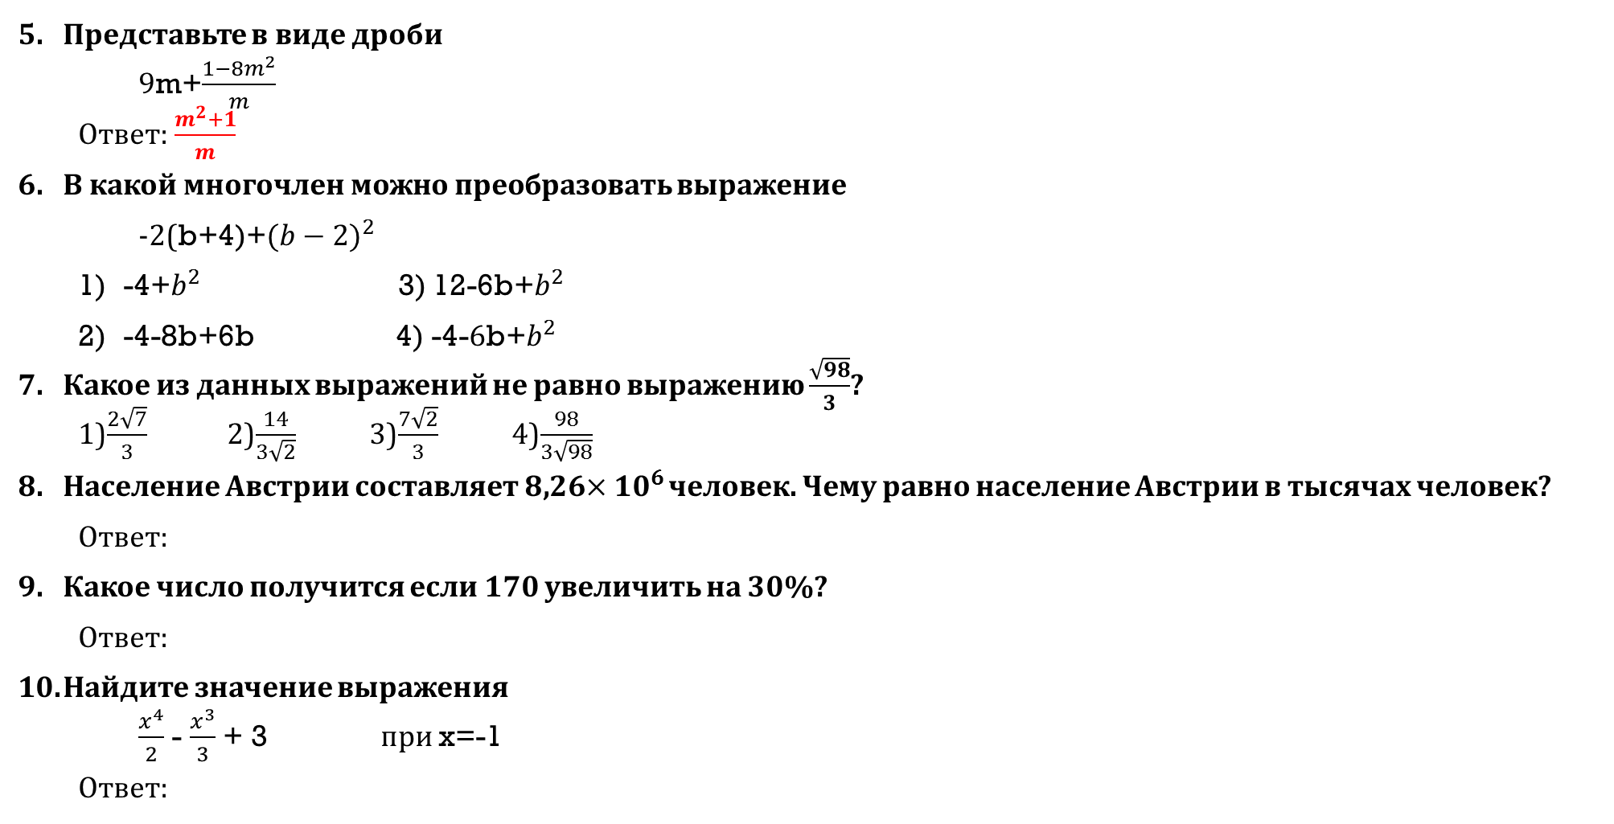
Представьте в виде дроби
    9m+$\frac{1−8m^{2}}{m}$
  Ответ: $\frac{m^{2}+1}{m}$
В какой многочлен можно преобразовать выражение
    -2(b+4)+${(b−2)}^{2}$
  -4+$b^{2}$ 3) 12-6b+$b^{2}$
  -4-8b+6b 4) -4-6b+$b^{2}$
Какое из данных выражений не равно выражению $\frac{\sqrt{98}}{3}$?
  1)$\frac{2\sqrt{7}}{3}$ 2)$\frac{14}{3\sqrt{2}}$ 3)$\frac{7\sqrt{2}}{3}$ 4)$\frac{98}{3\sqrt{98}}$
Население Австрии составляет 8,26$×{10}^{6}$ человек. Чему равно население Австрии в тысячах человек?
  Ответ:
Какое число получится если 170 увеличить на 30%?
  Ответ:
Найдите значение выражения
    $\frac{x^{4}}{2}$ - $\frac{x^{3}}{3}$ + 3 при x=-1
  Ответ:
Выбор теста

Slide 13
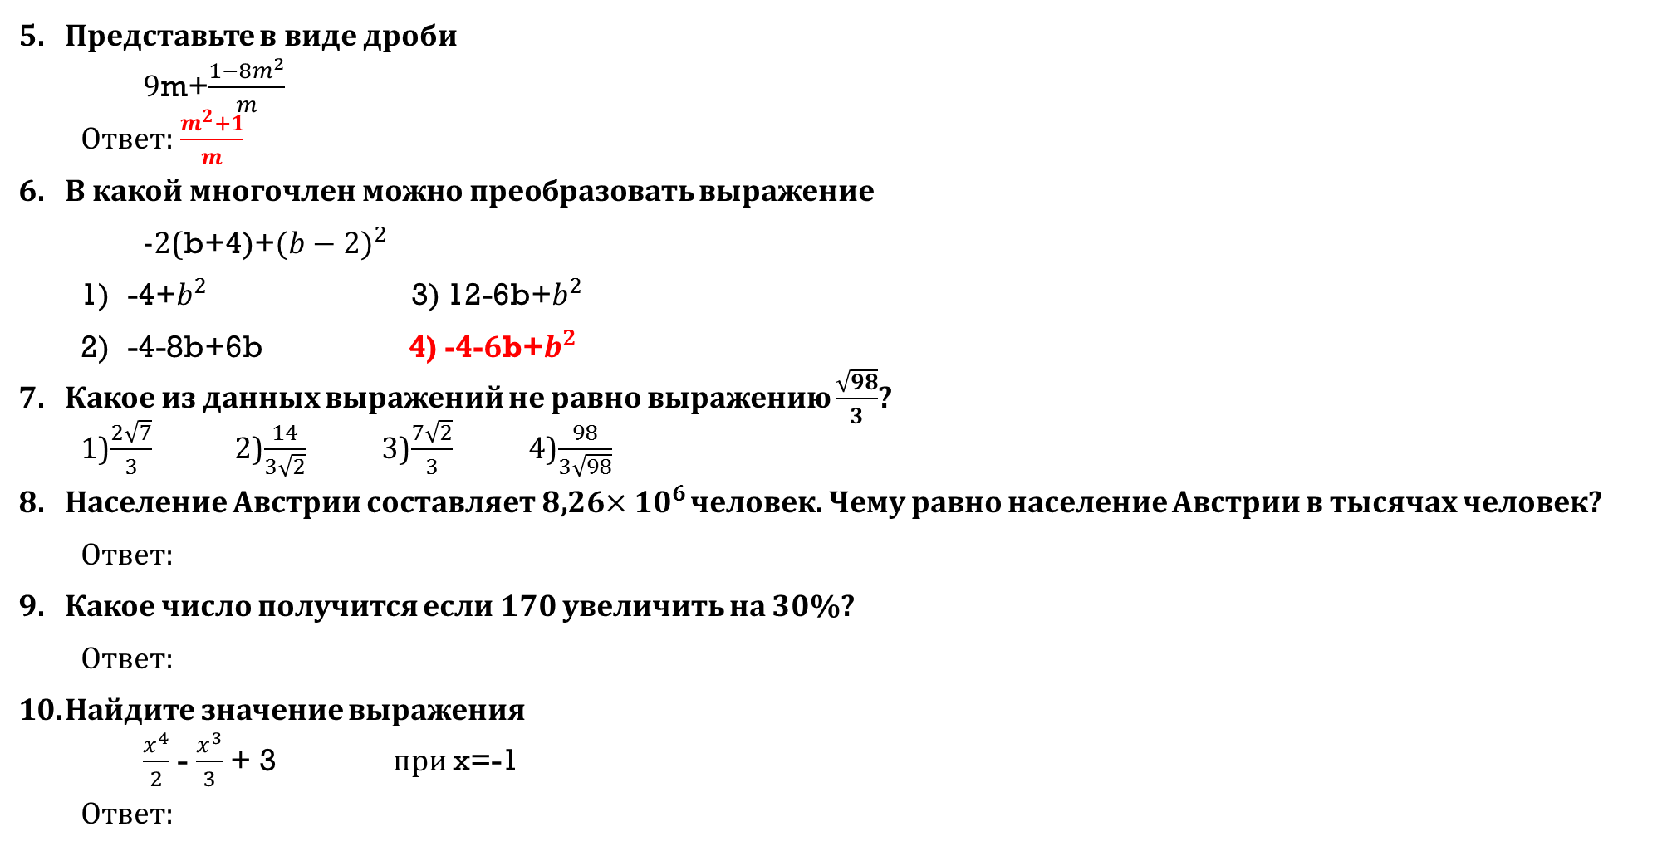
Представьте в виде дроби
    9m+$\frac{1−8m^{2}}{m}$
  Ответ: $\frac{m^{2}+1}{m}$
В какой многочлен можно преобразовать выражение
    -2(b+4)+${(b−2)}^{2}$
  -4+$b^{2}$ 3) 12-6b+$b^{2}$
  -4-8b+6b 4) -4-6b+$b^{2}$
Какое из данных выражений не равно выражению $\frac{\sqrt{98}}{3}$?
  1)$\frac{2\sqrt{7}}{3}$ 2)$\frac{14}{3\sqrt{2}}$ 3)$\frac{7\sqrt{2}}{3}$ 4)$\frac{98}{3\sqrt{98}}$
Население Австрии составляет 8,26$×{10}^{6}$ человек. Чему равно население Австрии в тысячах человек?
  Ответ:
Какое число получится если 170 увеличить на 30%?
  Ответ:
Найдите значение выражения
    $\frac{x^{4}}{2}$ - $\frac{x^{3}}{3}$ + 3 при x=-1
  Ответ:
Выбор теста

Slide 14
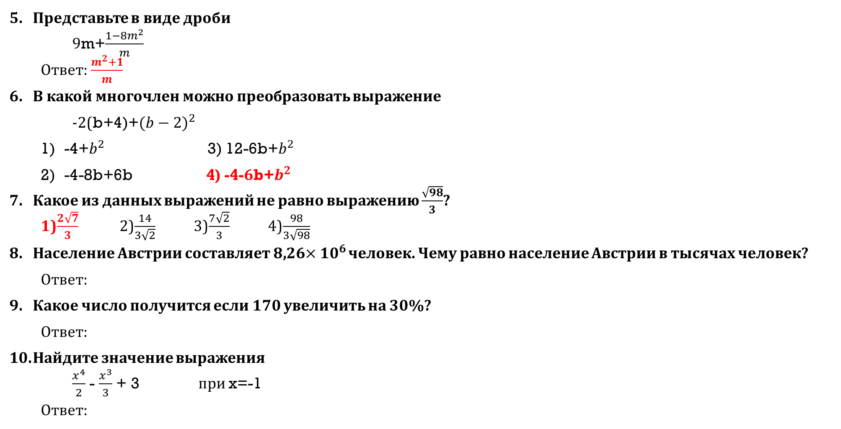
Представьте в виде дроби
    9m+$\frac{1−8m^{2}}{m}$
  Ответ: $\frac{m^{2}+1}{m}$
В какой многочлен можно преобразовать выражение
    -2(b+4)+${(b−2)}^{2}$
  -4+$b^{2}$ 3) 12-6b+$b^{2}$
  -4-8b+6b 4) -4-6b+$b^{2}$
Какое из данных выражений не равно выражению $\frac{\sqrt{98}}{3}$?
  1)$\frac{2\sqrt{7}}{3}$ 2)$\frac{14}{3\sqrt{2}}$ 3)$\frac{7\sqrt{2}}{3}$ 4)$\frac{98}{3\sqrt{98}}$
Население Австрии составляет 8,26$×{10}^{6}$ человек. Чему равно население Австрии в тысячах человек?
  Ответ:
Какое число получится если 170 увеличить на 30%?
  Ответ:
Найдите значение выражения
    $\frac{x^{4}}{2}$ - $\frac{x^{3}}{3}$ + 3 при x=-1
  Ответ:
Выбор теста

Slide 15
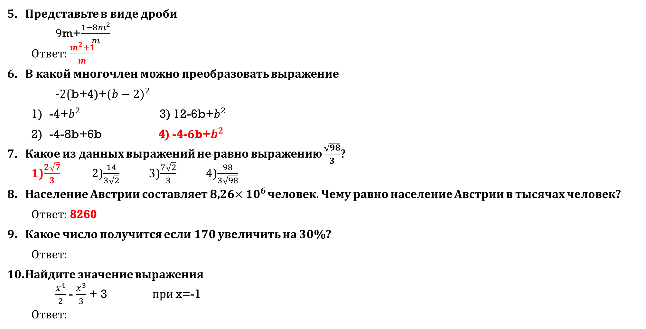
Представьте в виде дроби
    9m+$\frac{1−8m^{2}}{m}$
  Ответ: $\frac{m^{2}+1}{m}$
В какой многочлен можно преобразовать выражение
    -2(b+4)+${(b−2)}^{2}$
  -4+$b^{2}$ 3) 12-6b+$b^{2}$
  -4-8b+6b 4) -4-6b+$b^{2}$
Какое из данных выражений не равно выражению $\frac{\sqrt{98}}{3}$?
  1)$\frac{2\sqrt{7}}{3}$ 2)$\frac{14}{3\sqrt{2}}$ 3)$\frac{7\sqrt{2}}{3}$ 4)$\frac{98}{3\sqrt{98}}$
Население Австрии составляет 8,26$×{10}^{6}$ человек. Чему равно население Австрии в тысячах человек?
  Ответ: 8260
Какое число получится если 170 увеличить на 30%?
  Ответ:
Найдите значение выражения
    $\frac{x^{4}}{2}$ - $\frac{x^{3}}{3}$ + 3 при x=-1
  Ответ:
Выбор теста

Slide 16
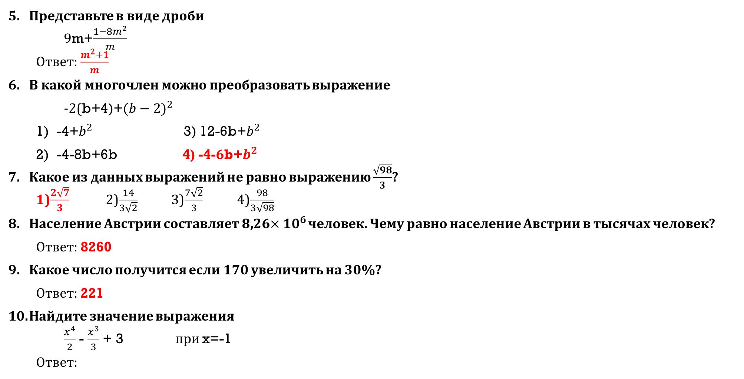
Представьте в виде дроби
    9m+$\frac{1−8m^{2}}{m}$
  Ответ: $\frac{m^{2}+1}{m}$
В какой многочлен можно преобразовать выражение
    -2(b+4)+${(b−2)}^{2}$
  -4+$b^{2}$ 3) 12-6b+$b^{2}$
  -4-8b+6b 4) -4-6b+$b^{2}$
Какое из данных выражений не равно выражению $\frac{\sqrt{98}}{3}$?
  1)$\frac{2\sqrt{7}}{3}$ 2)$\frac{14}{3\sqrt{2}}$ 3)$\frac{7\sqrt{2}}{3}$ 4)$\frac{98}{3\sqrt{98}}$
Население Австрии составляет 8,26$×{10}^{6}$ человек. Чему равно население Австрии в тысячах человек?
  Ответ: 8260
Какое число получится если 170 увеличить на 30%?
  Ответ: 221
Найдите значение выражения
    $\frac{x^{4}}{2}$ - $\frac{x^{3}}{3}$ + 3 при x=-1
  Ответ:
Выбор теста

Slide 17
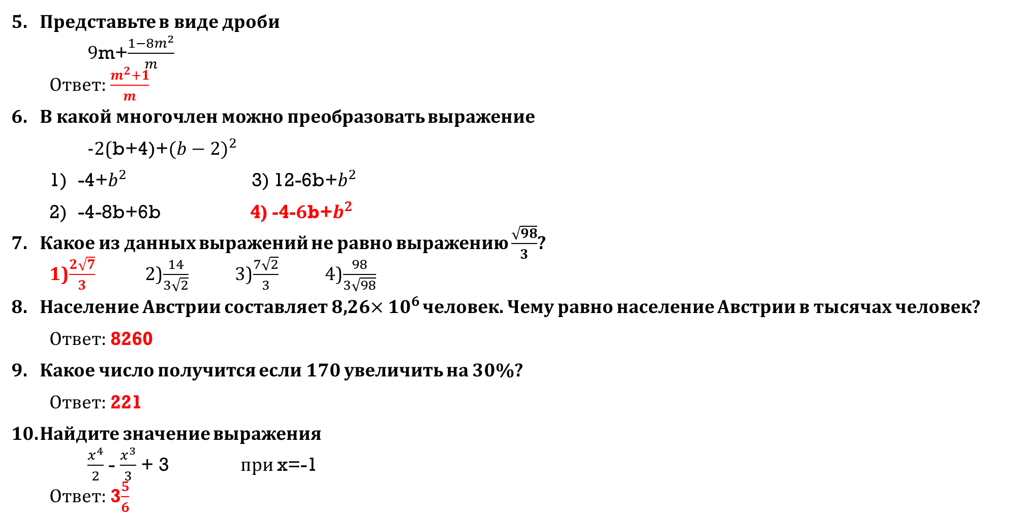
Представьте в виде дроби
    9m+$\frac{1−8m^{2}}{m}$
  Ответ: $\frac{m^{2}+1}{m}$
В какой многочлен можно преобразовать выражение
    -2(b+4)+${(b−2)}^{2}$
  -4+$b^{2}$ 3) 12-6b+$b^{2}$
  -4-8b+6b 4) -4-6b+$b^{2}$
Какое из данных выражений не равно выражению $\frac{\sqrt{98}}{3}$?
  1)$\frac{2\sqrt{7}}{3}$ 2)$\frac{14}{3\sqrt{2}}$ 3)$\frac{7\sqrt{2}}{3}$ 4)$\frac{98}{3\sqrt{98}}$
Население Австрии составляет 8,26$×{10}^{6}$ человек. Чему равно население Австрии в тысячах человек?
  Ответ: 8260
Какое число получится если 170 увеличить на 30%?
  Ответ: 221
Найдите значение выражения
    $\frac{x^{4}}{2}$ - $\frac{x^{3}}{3}$ + 3 при x=-1
  Ответ: 3$\frac{5}{6}$
Выбор теста

Slide 18
Тест №1 по теме «Числа и вычисления. Алгебраические выражения» Вариант 2.

Slide 19
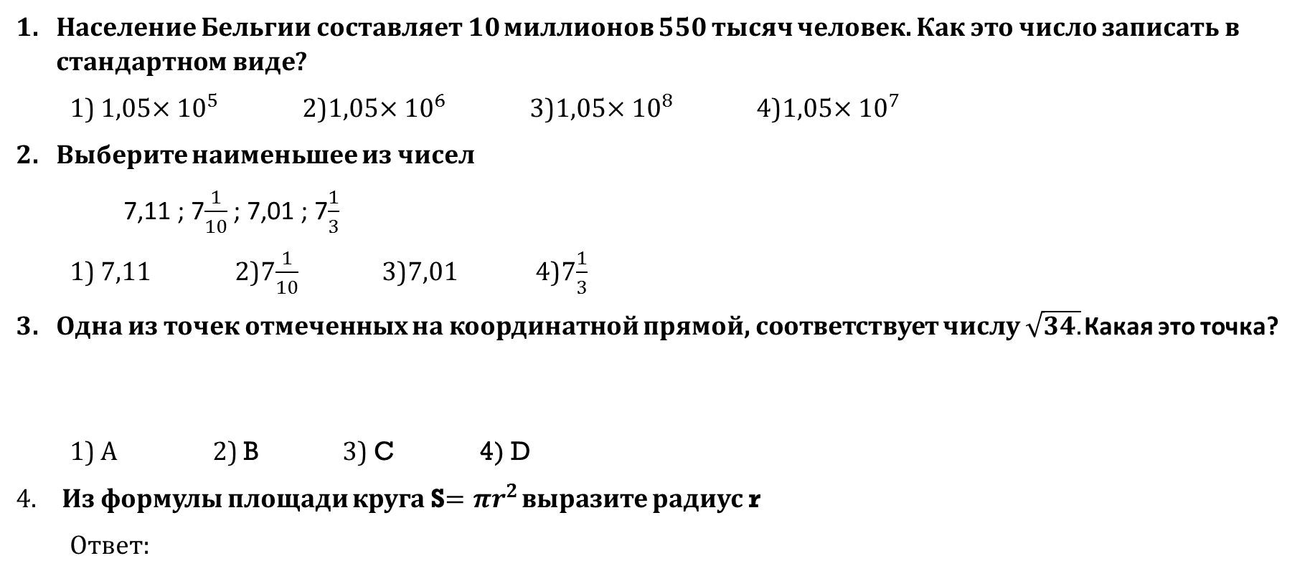
Тест №1 по теме «Числа и вычисления. Алгебраические выражения» Вариант 2.
Население Бельгии составляет 10 миллионов 550 тысяч человек. Как это число записать в стандартном виде?
  1) 1,05$×{10}^{5}$ 2)1,05$×{10}^{6}$ 3)1,05$×{10}^{8}$ 4)1,05$×{10}^{7}$
Выберите наименьшее из чисел
    7,11 ; 7$\frac{1}{10}$ ; 7,01 ; 7$\frac{1}{3}$
  1) 7,11 2)7$\frac{1}{10}$ 3)7,01 4)7$\frac{1}{3}$
Одна из точек отмеченных на координатной прямой, соответствует числу $\sqrt{34.}$ Какая это точка?
  1) А 2) B 3) C 4) D
Из формулы площади круга S$=πr^{2}$ выразите радиус r
  Ответ:
.
.
.
.
А
B
C
D
5
6
7

Slide 20
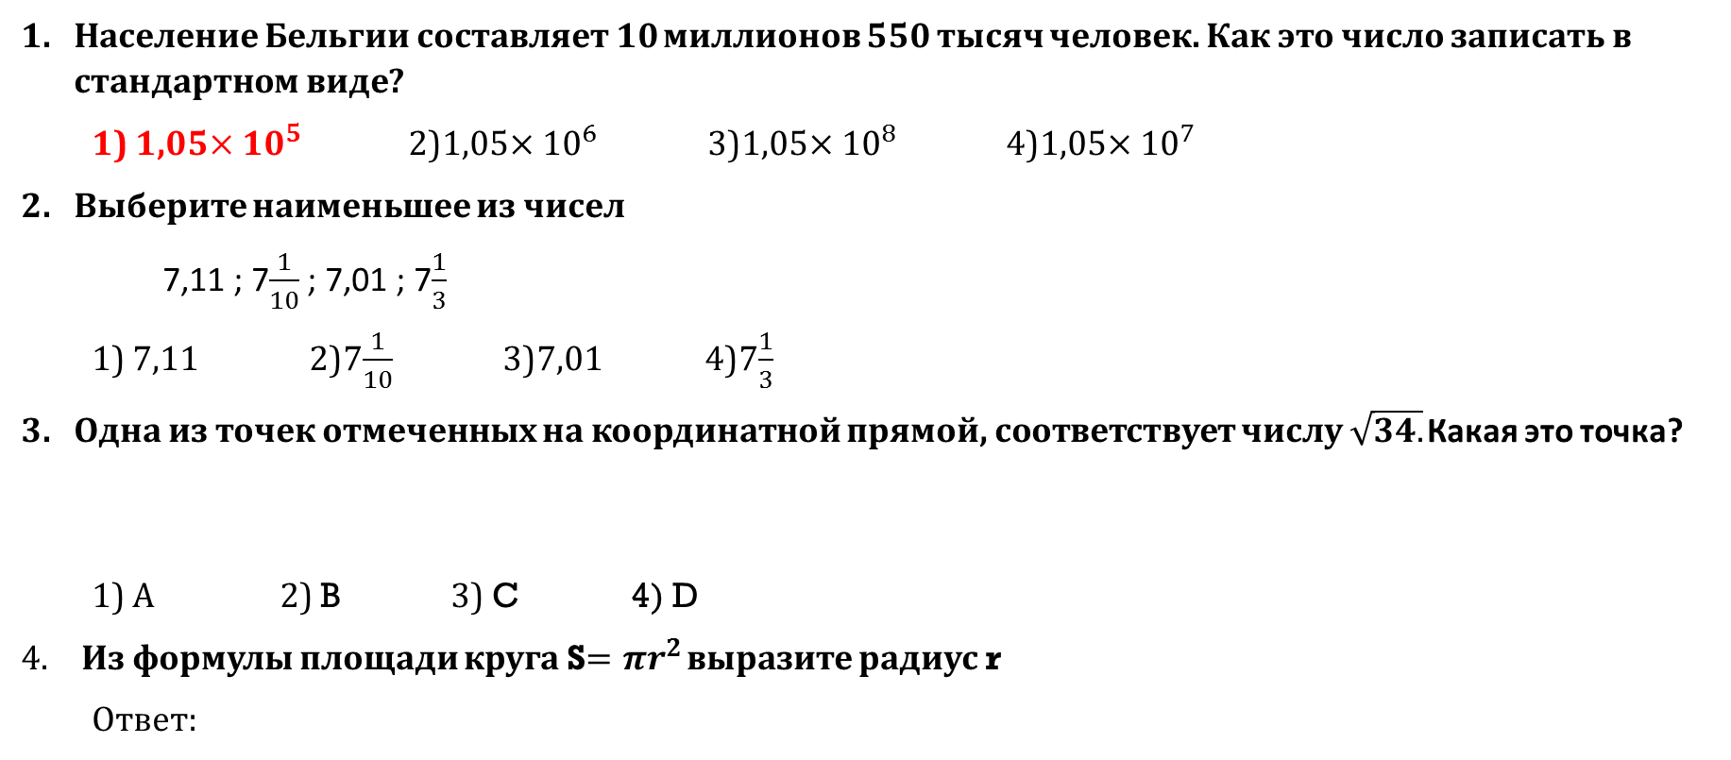
Тест №1 по теме «Числа и вычисления. Алгебраические выражения» Вариант 2.
Население Бельгии составляет 10 миллионов 550 тысяч человек. Как это число записать в стандартном виде?
  1) 1,05$×{10}^{5}$ 2)1,05$×{10}^{6}$ 3)1,05$×{10}^{8}$ 4)1,05$×{10}^{7}$
Выберите наименьшее из чисел
    7,11 ; 7$\frac{1}{10}$ ; 7,01 ; 7$\frac{1}{3}$
  1) 7,11 2)7$\frac{1}{10}$ 3)7,01 4)7$\frac{1}{3}$
Одна из точек отмеченных на координатной прямой, соответствует числу $\sqrt{34.}$ Какая это точка?
  1) А 2) B 3) C 4) D
Из формулы площади круга S$=πr^{2}$ выразите радиус r
  Ответ:
.
.
.
.
А
B
C
D
5
6
7

Slide 21
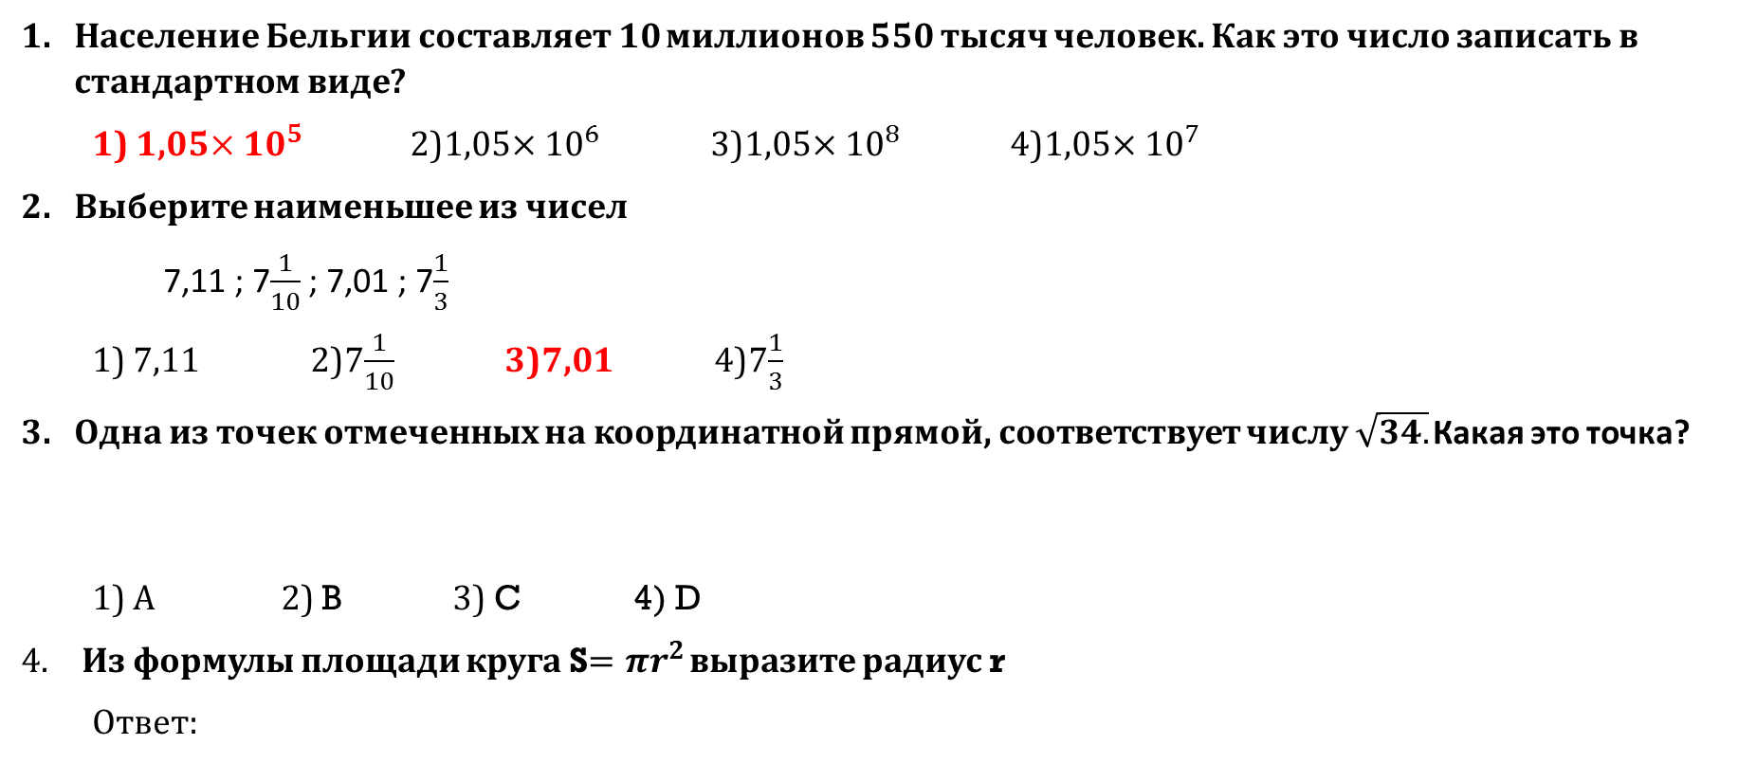
Тест №1 по теме «Числа и вычисления. Алгебраические выражения» Вариант 2.
Население Бельгии составляет 10 миллионов 550 тысяч человек. Как это число записать в стандартном виде?
  1) 1,05$×{10}^{5}$ 2)1,05$×{10}^{6}$ 3)1,05$×{10}^{8}$ 4)1,05$×{10}^{7}$
Выберите наименьшее из чисел
    7,11 ; 7$\frac{1}{10}$ ; 7,01 ; 7$\frac{1}{3}$
  1) 7,11 2)7$\frac{1}{10}$ 3)7,01 4)7$\frac{1}{3}$
Одна из точек отмеченных на координатной прямой, соответствует числу $\sqrt{34.}$ Какая это точка?
  1) А 2) B 3) C 4) D
Из формулы площади круга S$=πr^{2}$ выразите радиус r
  Ответ:
.
.
.
.
А
B
C
D
5
6
7

Slide 22
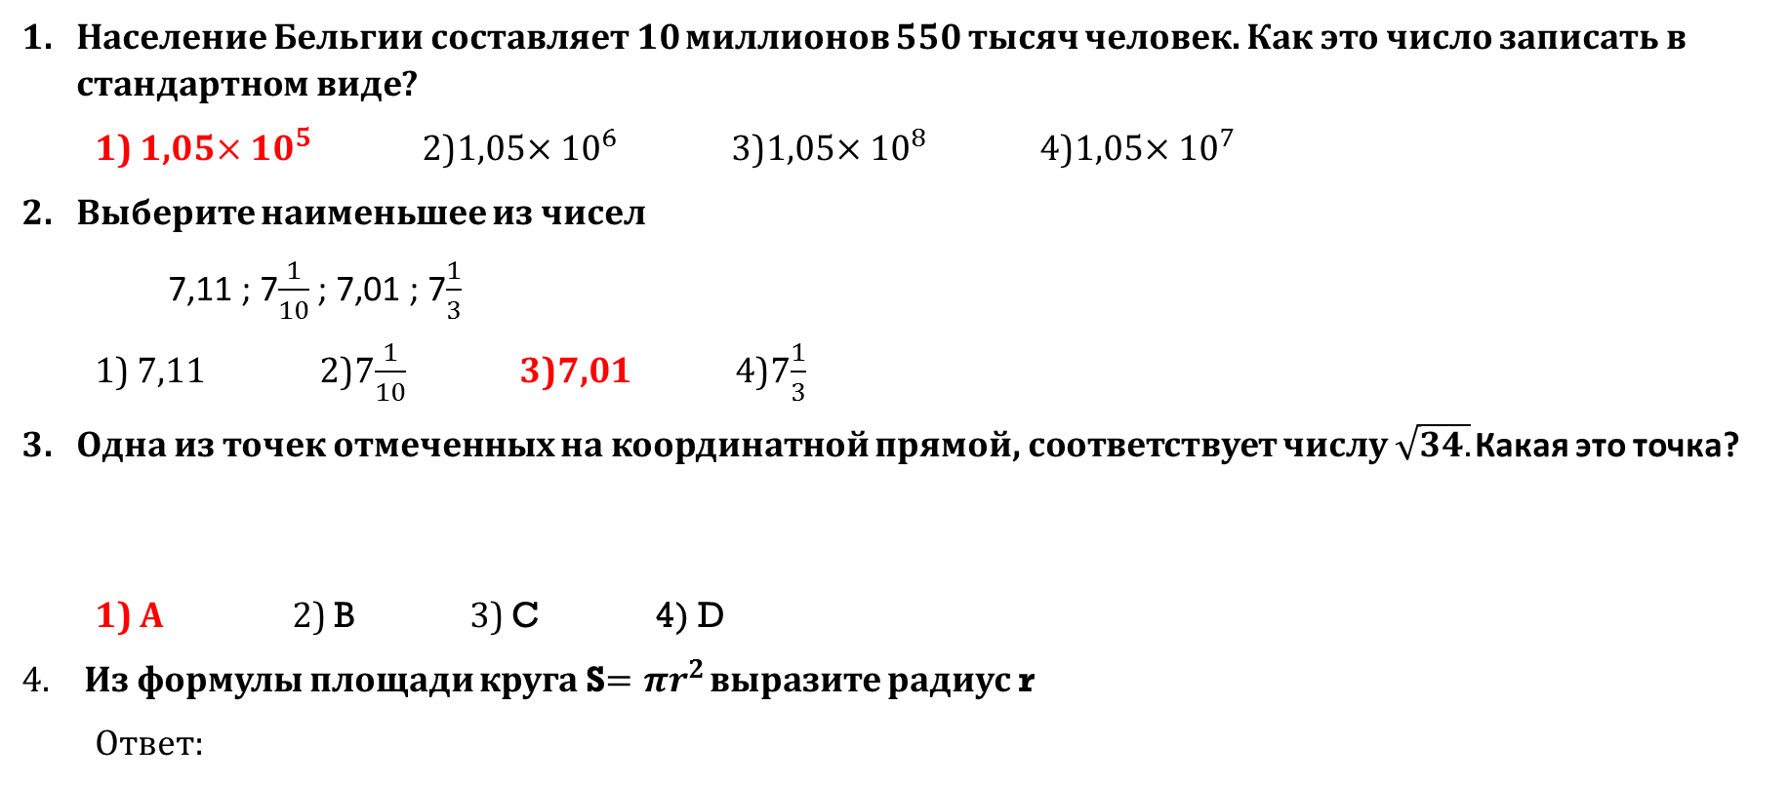
Тест №1 по теме «Числа и вычисления. Алгебраические выражения» Вариант 2.
Население Бельгии составляет 10 миллионов 550 тысяч человек. Как это число записать в стандартном виде?
  1) 1,05$×{10}^{5}$ 2)1,05$×{10}^{6}$ 3)1,05$×{10}^{8}$ 4)1,05$×{10}^{7}$
Выберите наименьшее из чисел
    7,11 ; 7$\frac{1}{10}$ ; 7,01 ; 7$\frac{1}{3}$
  1) 7,11 2)7$\frac{1}{10}$ 3)7,01 4)7$\frac{1}{3}$
Одна из точек отмеченных на координатной прямой, соответствует числу $\sqrt{34.}$ Какая это точка?
  1) А 2) B 3) C 4) D
Из формулы площади круга S$=πr^{2}$ выразите радиус r
  Ответ:
.
.
.
.
А
B
C
D
5
6
7

Slide 23
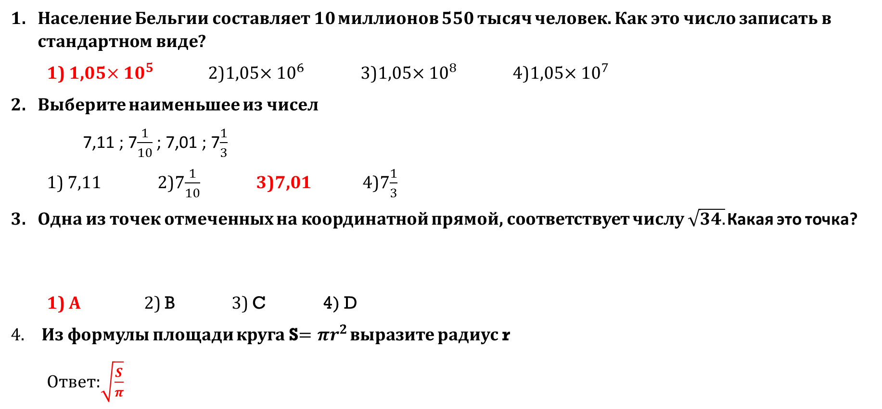
Тест №1 по теме «Числа и вычисления. Алгебраические выражения» Вариант 2.
Население Бельгии составляет 10 миллионов 550 тысяч человек. Как это число записать в стандартном виде?
  1) 1,05$×{10}^{5}$ 2)1,05$×{10}^{6}$ 3)1,05$×{10}^{8}$ 4)1,05$×{10}^{7}$
Выберите наименьшее из чисел
    7,11 ; 7$\frac{1}{10}$ ; 7,01 ; 7$\frac{1}{3}$
  1) 7,11 2)7$\frac{1}{10}$ 3)7,01 4)7$\frac{1}{3}$
Одна из точек отмеченных на координатной прямой, соответствует числу $\sqrt{34.}$ Какая это точка?
  1) А 2) B 3) C 4) D
Из формулы площади круга S$=πr^{2}$ выразите радиус r
  Ответ:$\sqrt{\frac{S}{π}}$
.
.
.
.
А
B
C
D
5
6
7

Slide 24
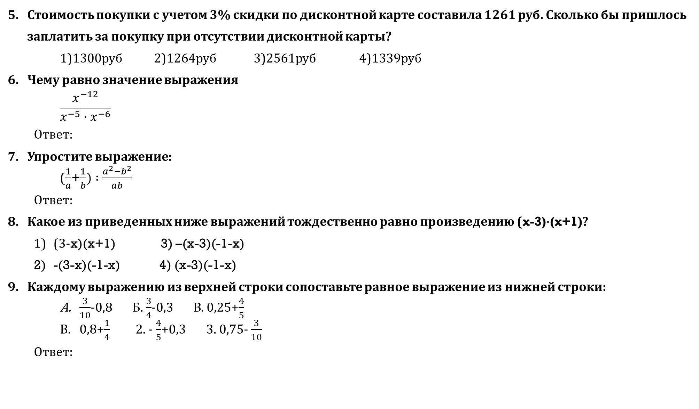
Стоимость покупки с учетом 3% скидки по дисконтной карте составила 1261 руб. Сколько бы пришлось заплатить за покупку при отсутствии дисконтной карты?
    1)1300руб 2)1264руб 3)2561руб 4)1339руб
Чему равно значение выражения
    $$\frac{x^{−12}}{x^{−5}∙x^{−6}}$$
  Ответ:
Упростите выражение:
    ($\frac{1}{a}$+$\frac{1}{b})∶$ $\frac{a^{2}−b^{2}}{ab}$
  Ответ:
Какое из приведенных ниже выражений тождественно равно произведению (x-3)$∙$(x+1)?
  (3-x)(x+1) 3) –(x-3)(-1-x)
  -(3-x)(-1-x) 4) (x-3)(-1-x)
Каждому выражению из верхней строки сопоставьте равное выражение из нижней строки:
    $\frac{3}{10}$-0,8 Б. $\frac{3}{4}$-0,3 В. 0,25+$\frac{4}{5}$
    0,8+$\frac{1}{4}$ 2. - $\frac{4}{5}$+0,3 3. 0,75- $\frac{3}{10}$
  Ответ:
А | Б | В

Slide 25
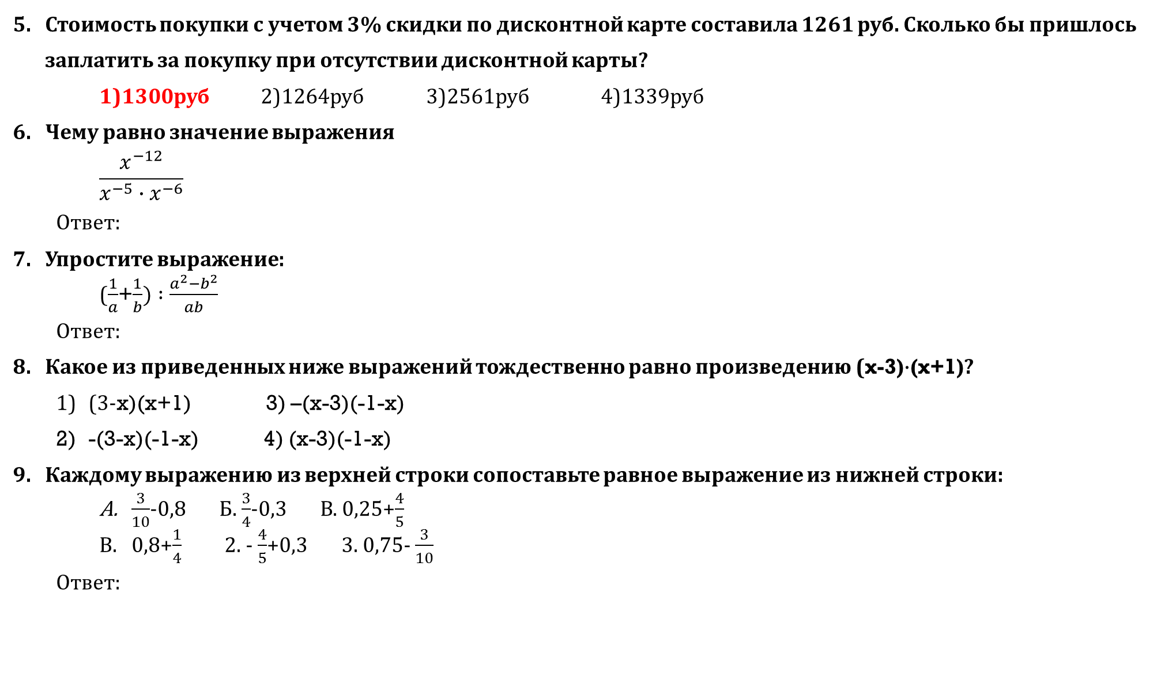
Стоимость покупки с учетом 3% скидки по дисконтной карте составила 1261 руб. Сколько бы пришлось заплатить за покупку при отсутствии дисконтной карты?
    1)1300руб 2)1264руб 3)2561руб 4)1339руб
Чему равно значение выражения
    $$\frac{x^{−12}}{x^{−5}∙x^{−6}}$$
  Ответ:
Упростите выражение:
    ($\frac{1}{a}$+$\frac{1}{b})∶$ $\frac{a^{2}−b^{2}}{ab}$
  Ответ:
Какое из приведенных ниже выражений тождественно равно произведению (x-3)$∙$(x+1)?
  (3-x)(x+1) 3) –(x-3)(-1-x)
  -(3-x)(-1-x) 4) (x-3)(-1-x)
Каждому выражению из верхней строки сопоставьте равное выражение из нижней строки:
    $\frac{3}{10}$-0,8 Б. $\frac{3}{4}$-0,3 В. 0,25+$\frac{4}{5}$
    0,8+$\frac{1}{4}$ 2. - $\frac{4}{5}$+0,3 3. 0,75- $\frac{3}{10}$
  Ответ:
А | Б | В

Slide 26

Стоимость покупки с учетом 3% скидки по дисконтной карте составила 1261 руб. Сколько бы пришлось заплатить за покупку при отсутствии дисконтной карты?
    1)1300руб 2)1264руб 3)2561руб 4)1339руб
Чему равно значение выражения
    $$\frac{x^{−12}}{x^{−5}∙x^{−6}}$$
  Ответ: $\frac{1}{x}$
Упростите выражение:
    ($\frac{1}{a}$+$\frac{1}{b})∶$ $\frac{a^{2}−b^{2}}{ab}$
  Ответ:
Какое из приведенных ниже выражений тождественно равно произведению (x-3)$∙$(x+1)?
  (3-x)(x+1) 3) –(x-3)(-1-x)
  -(3-x)(-1-x) 4) (x-3)(-1-x)
Каждому выражению из верхней строки сопоставьте равное выражение из нижней строки:
    $\frac{3}{10}$-0,8 Б. $\frac{3}{4}$-0,3 В. 0,25+$\frac{4}{5}$
    1. 0,8+$\frac{1}{4}$ 2. - $\frac{4}{5}$+0,3 3. 0,75- $\frac{3}{10}$
  Ответ:
А | Б | В

Slide 27
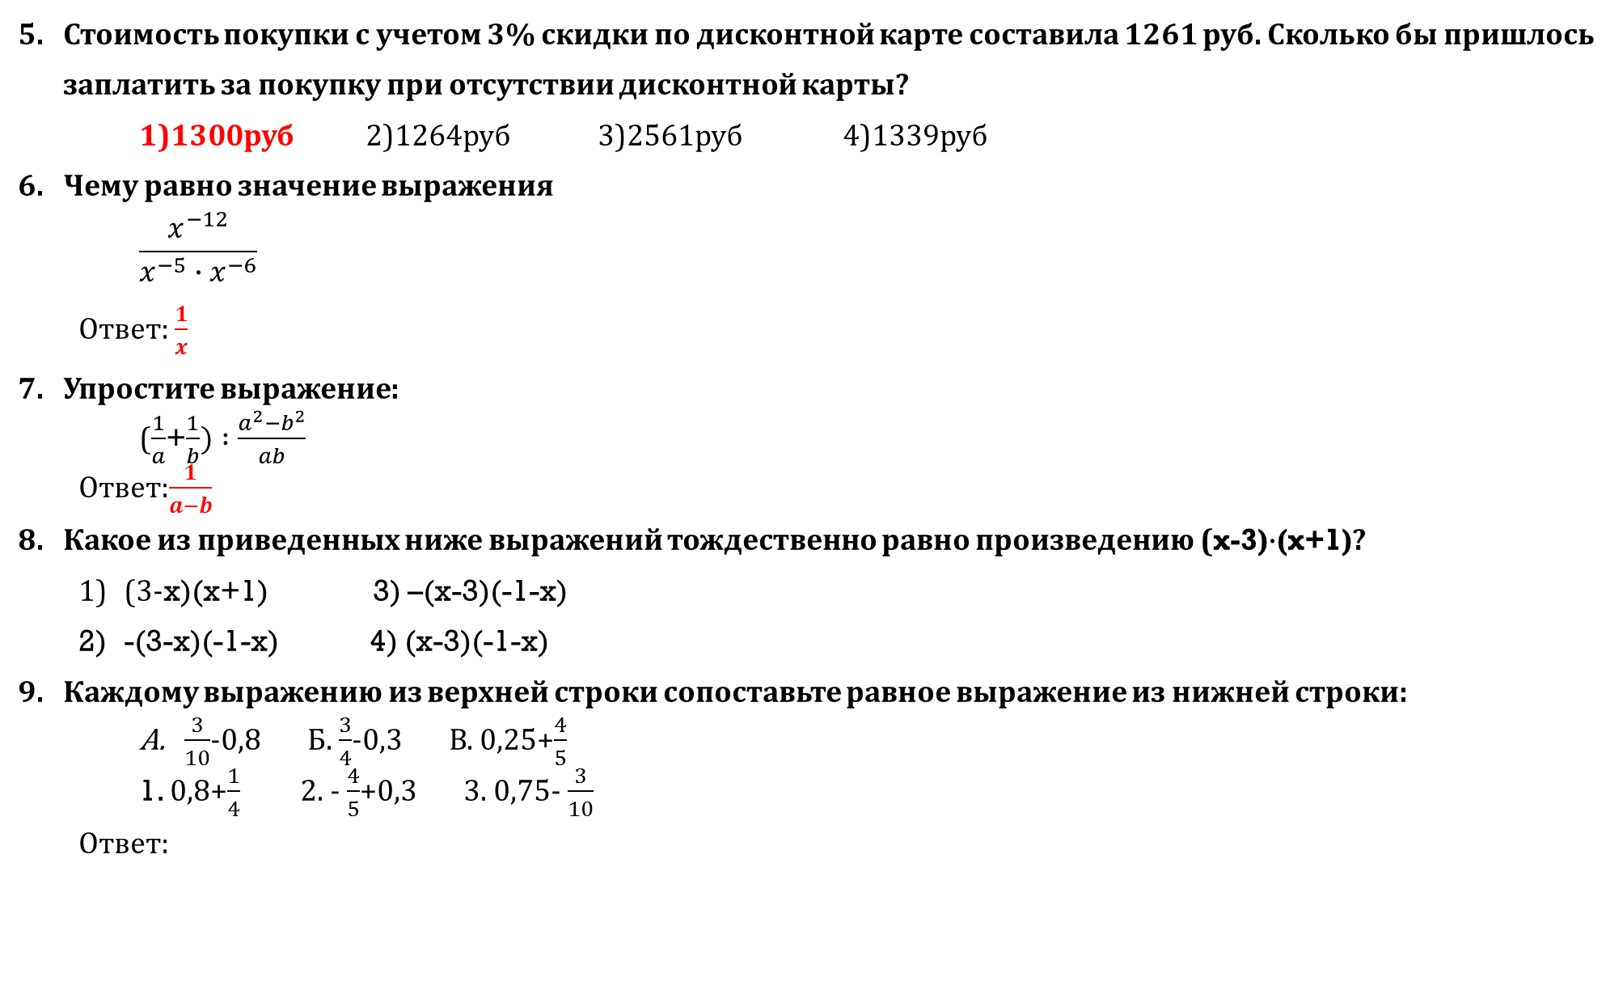
Стоимость покупки с учетом 3% скидки по дисконтной карте составила 1261 руб. Сколько бы пришлось заплатить за покупку при отсутствии дисконтной карты?
    1)1300руб 2)1264руб 3)2561руб 4)1339руб
Чему равно значение выражения
    $$\frac{x^{−12}}{x^{−5}∙x^{−6}}$$
  Ответ: $\frac{1}{x}$
Упростите выражение:
    ($\frac{1}{a}$+$\frac{1}{b})∶$ $\frac{a^{2}−b^{2}}{ab}$
  Ответ:$\frac{1}{a−b}$
Какое из приведенных ниже выражений тождественно равно произведению (x-3)$∙$(x+1)?
  (3-x)(x+1) 3) –(x-3)(-1-x)
  -(3-x)(-1-x) 4) (x-3)(-1-x)
Каждому выражению из верхней строки сопоставьте равное выражение из нижней строки:
    $\frac{3}{10}$-0,8 Б. $\frac{3}{4}$-0,3 В. 0,25+$\frac{4}{5}$
    1. 0,8+$\frac{1}{4}$ 2. - $\frac{4}{5}$+0,3 3. 0,75- $\frac{3}{10}$
  Ответ:
А | Б | В

Slide 28
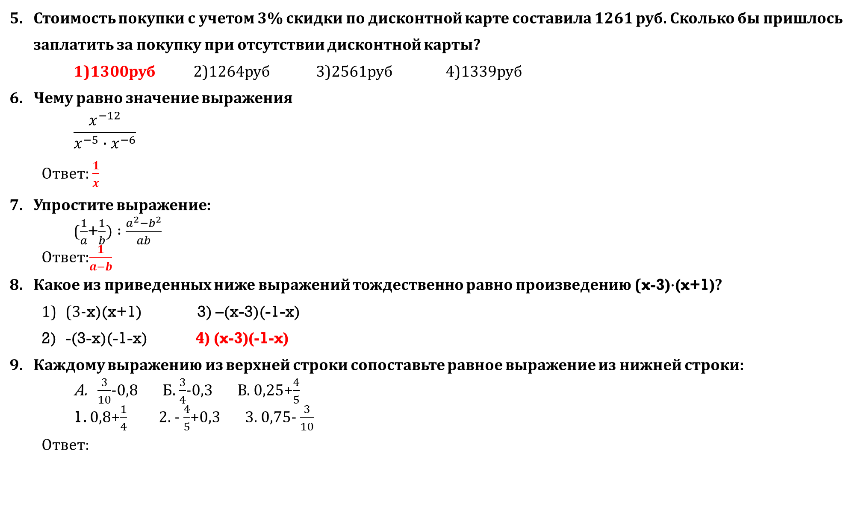
Стоимость покупки с учетом 3% скидки по дисконтной карте составила 1261 руб. Сколько бы пришлось заплатить за покупку при отсутствии дисконтной карты?
    1)1300руб 2)1264руб 3)2561руб 4)1339руб
Чему равно значение выражения
    $$\frac{x^{−12}}{x^{−5}∙x^{−6}}$$
  Ответ: $\frac{1}{x}$
Упростите выражение:
    ($\frac{1}{a}$+$\frac{1}{b})∶$ $\frac{a^{2}−b^{2}}{ab}$
  Ответ:$\frac{1}{a−b}$
Какое из приведенных ниже выражений тождественно равно произведению (x-3)$∙$(x+1)?
  (3-x)(x+1) 3) –(x-3)(-1-x)
  -(3-x)(-1-x) 4) (x-3)(-1-x)
Каждому выражению из верхней строки сопоставьте равное выражение из нижней строки:
    $\frac{3}{10}$-0,8 Б. $\frac{3}{4}$-0,3 В. 0,25+$\frac{4}{5}$
    1. 0,8+$\frac{1}{4}$ 2. - $\frac{4}{5}$+0,3 3. 0,75- $\frac{3}{10}$
  Ответ:
А | Б | В

Slide 29
Стоимость покупки с учетом 3% скидки по дисконтной карте составила 1261 руб. Сколько бы пришлось заплатить за покупку при отсутствии дисконтной карты?
    1)1300руб 2)1264руб 3)2561руб 4)1339руб
Чему равно значение выражения
    $$\frac{x^{−12}}{x^{−5}∙x^{−6}}$$
  Ответ: $\frac{1}{x}$
Упростите выражение:
    ($\frac{1}{a}$+$\frac{1}{b})∶$ $\frac{a^{2}−b^{2}}{ab}$
  Ответ:$\frac{1}{a−b}$
Какое из приведенных ниже выражений тождественно равно произведению (x-3)$∙$(x+1)?
  (3-x)(x+1) 3) –(x-3)(-1-x)
  -(3-x)(-1-x) 4) (x-3)(-1-x)
Каждому выражению из верхней строки сопоставьте равное выражение из нижней строки:
    $\frac{3}{10}$-0,8 Б. $\frac{3}{4}$-0,3 В. 0,25+$\frac{4}{5}$
    1. 0,8+$\frac{1}{4}$ 2. - $\frac{4}{5}$+0,3 3. 0,75- $\frac{3}{10}$
  Ответ:
А | Б | В
2 | 3 | 1

Slide 30
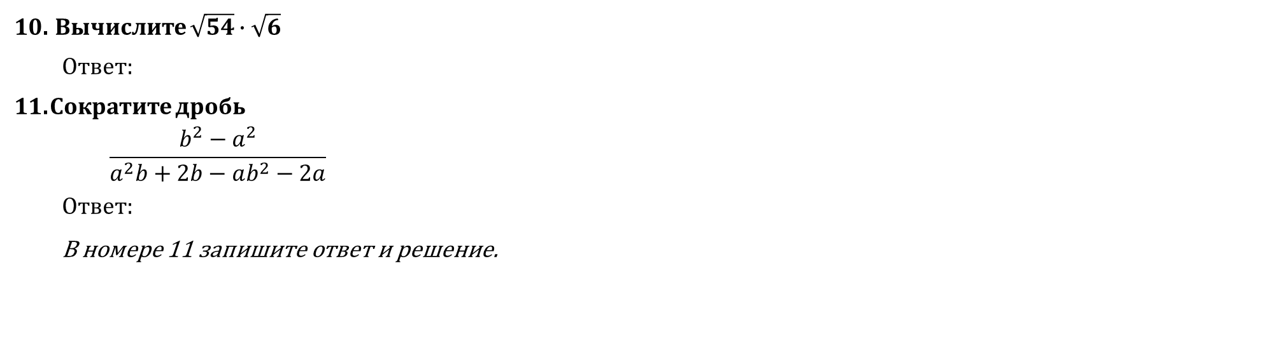
Вычислите $\sqrt{54}∙\sqrt{6}$
  Ответ:
Сократите дробь
    $$\frac{b^{2}−a^{2}}{a^{2}b+2b−ab^{2}−2a}$$
  Ответ:
  В номере 11 запишите ответ и решение.
Выбор теста

Slide 31
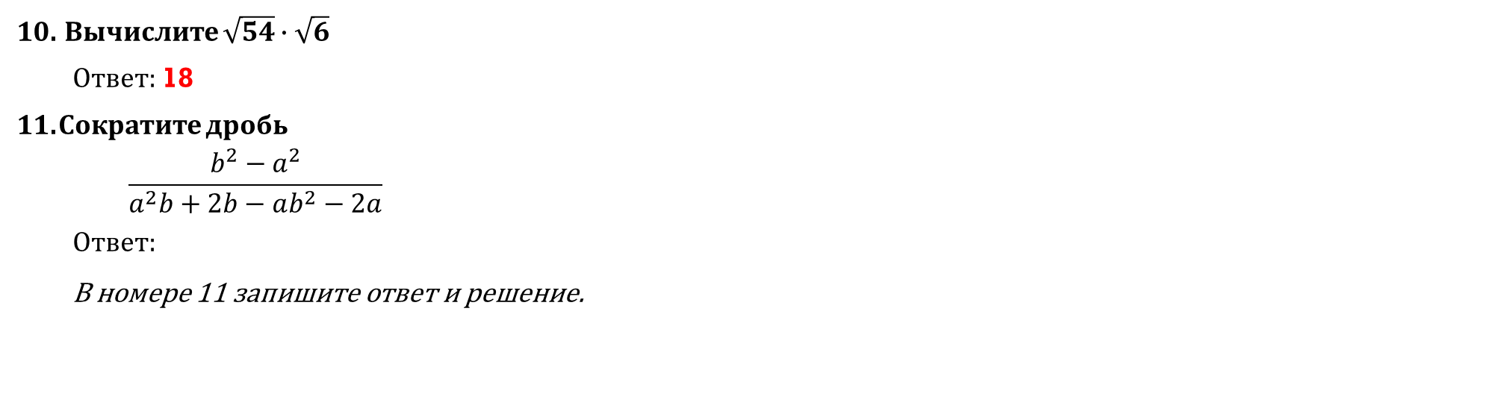
Вычислите $\sqrt{54}∙\sqrt{6}$
  Ответ: 18
Сократите дробь
    $$\frac{b^{2}−a^{2}}{a^{2}b+2b−ab^{2}−2a}$$
  Ответ:
  В номере 11 запишите ответ и решение.
Выбор теста

Slide 32
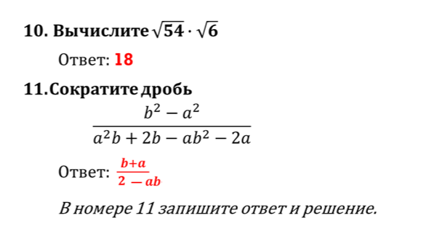
Выбор теста

Slide 33
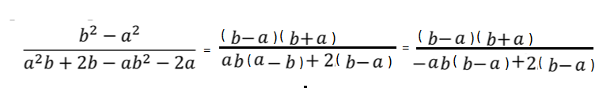
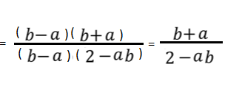
Решение задания № 11

Slide 34
Тест №2 по теме «уравнения. Системы уравнений» 1 вариант.

Slide 35

Тест №2 по теме «Уравнения. системы уравнений» Вариант 1.
Решите уравнение:
    $\frac{5−x}{2}$+1=$\frac{3x−1}{4}$
  Ответ:
Соотнесите каждое квадратное уравнение
    А) $x^{2}$-9=0 Б) ${2x−x}^{2}$=0 В) $x^{2}$-3x-4=0
    И его корни:
    1) 0; 2 2)-3; 3 3)4; -1 4) 4;1
  Ответ:
Найдите сумму корней уравнения
  0,7x+14$x^{2}$=0
  Ответ:
А | Б | В

Slide 36

Тест №2 по теме «Уравнения. системы уравнений» Вариант 1.
Решите уравнение:
    $\frac{5−x}{2}$+1=$\frac{3x−1}{4}$
  Ответ: $\frac{15−5x}{4}$
Соотнесите каждое квадратное уравнение
    А) $x^{2}$-9=0 Б) ${2x−x}^{2}$=0 В) $x^{2}$-3x-4=0
    И его корни:
    1) 0; 2 2)-3; 3 3)4; -1 4) 4;1
  Ответ:
Найдите сумму корней уравнения
  0,7x+14$x^{2}$=0
  Ответ:
А | Б | В

Slide 37
Тест №2 по теме «Уравнения. системы уравнений» Вариант 1.
Решите уравнение:
    $\frac{5−x}{2}$+1=$\frac{3x−1}{4}$
  Ответ: $\frac{15−5x}{4}$
Соотнесите каждое квадратное уравнение
    А) $x^{2}$-9=0 Б) ${2x−x}^{2}$=0 В) $x^{2}$-3x-4=0
    И его корни:
    1) 0; 2 2)-3; 3 3)4; -1 4) 4;1
  Ответ:
Найдите сумму корней уравнения
  0,7x+14$x^{2}$=0
  Ответ:
А | Б | В
2 | 1 | 3

Slide 38

Тест №2 по теме «Уравнения. системы уравнений» Вариант 1.
Решите уравнение:
    $\frac{5−x}{2}$+1=$\frac{3x−1}{4}$
  Ответ: $\frac{15−5x}{4}$
Соотнесите каждое квадратное уравнение
    А) $x^{2}$-9=0 Б) ${2x−x}^{2}$=0 В) $x^{2}$-3x-4=0
    И его корни:
    1) 0; 2 2)-3; 3 3)4; -1 4) 4;1
  Ответ:
Найдите сумму корней уравнения
  0,7x+14$x^{2}$=0
  Ответ: -0,05
А | Б | В
2 | 1 | 3

Slide 39
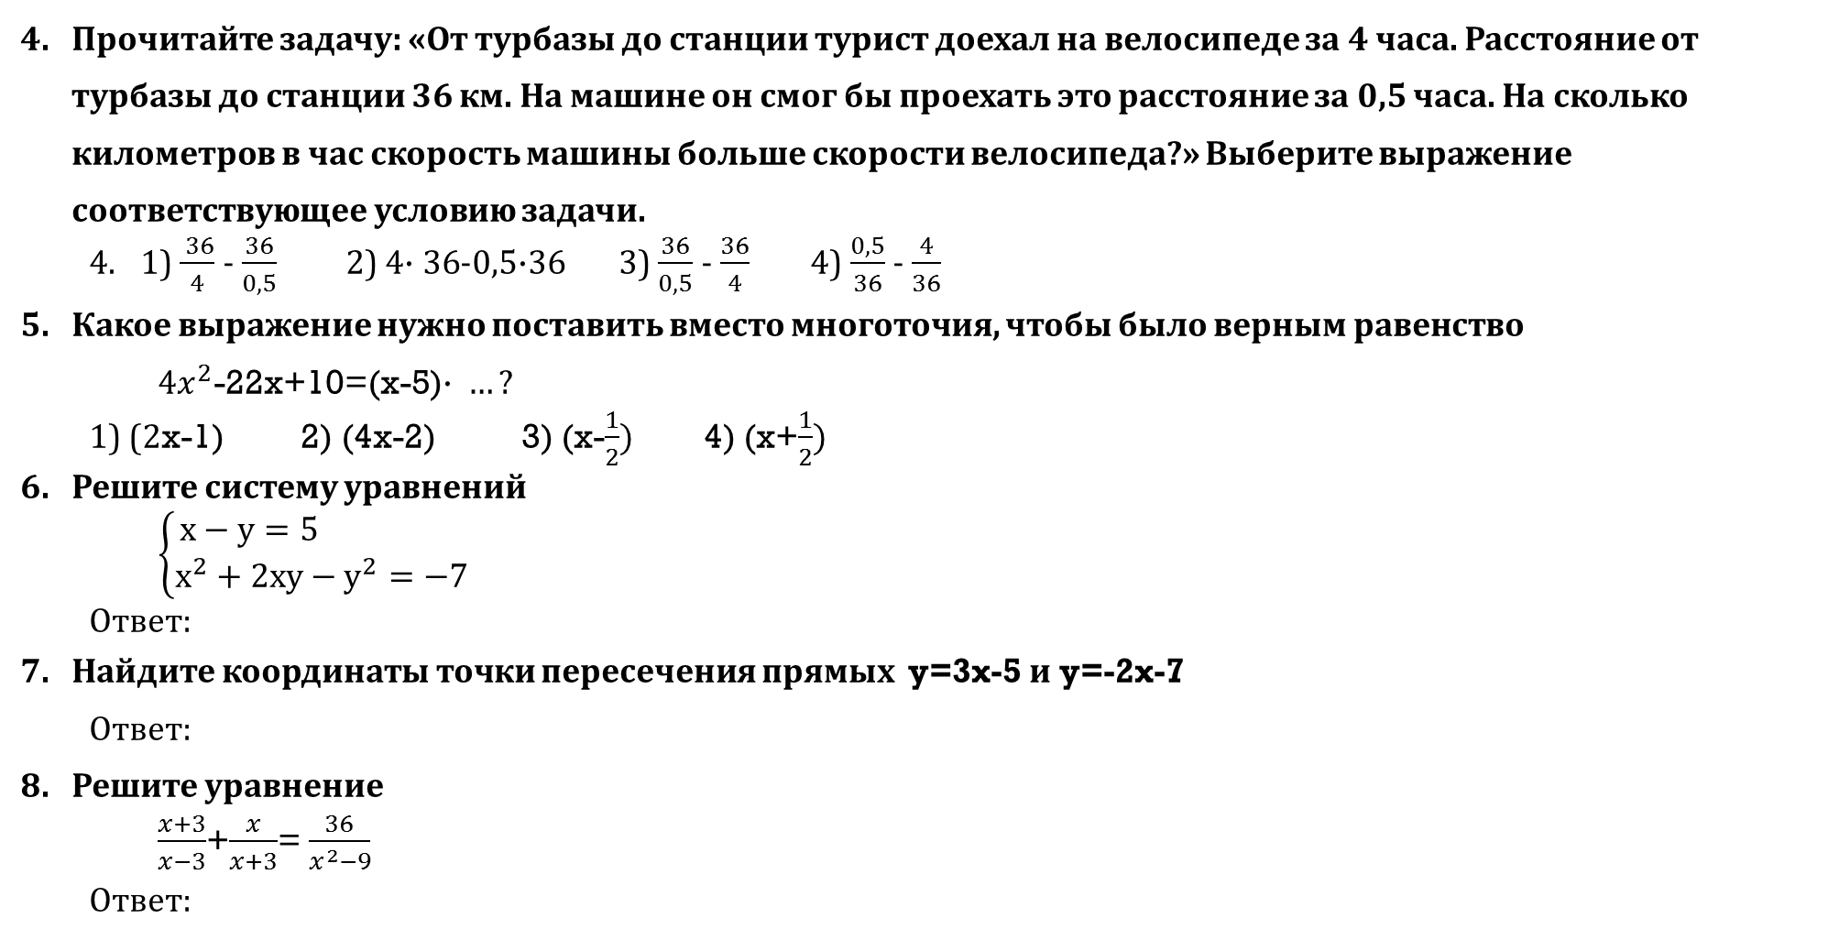
Прочитайте задачу: «От турбазы до станции турист доехал на велосипеде за 4 часа. Расстояние от турбазы до станции 36 км. На машине он смог бы проехать это расстояние за 0,5 часа. На сколько километров в час скорость машины больше скорости велосипеда?» Выберите выражение соответствующее условию задачи.
  1) $\frac{ 36}{4}$ - $\frac{36}{0,5}$ 2) 4$∙36$-0,5$∙$36 3) $\frac{36}{0,5}$ - $\frac{36}{4}$ 4) $\frac{0,5}{36}$ - $\frac{4}{36}$
Какое выражение нужно поставить вместо многоточия, чтобы было верным равенство
    4$x^{2}$-22x+10=(x-5)$∙ …?$
  1) (2x-1) 2) (4x-2) 3) (x-$\frac{1}{2})$ 4) (x+$\frac{1}{2})$
Решите систему уравнений
    $$\left\{\begin{aligned}x−y=5 \\ x^{2}+2xy−y^{2}=−7\end{aligned}\right.$$
  Ответ:
Найдите координаты точки пересечения прямых y=3x-5 и y=-2x-7
  Ответ:
Решите уравнение
    $\frac{x+3}{x−3}$+$\frac{x}{x+3}$= $\frac{36}{x^{2}−9}$
  Ответ:

Slide 40
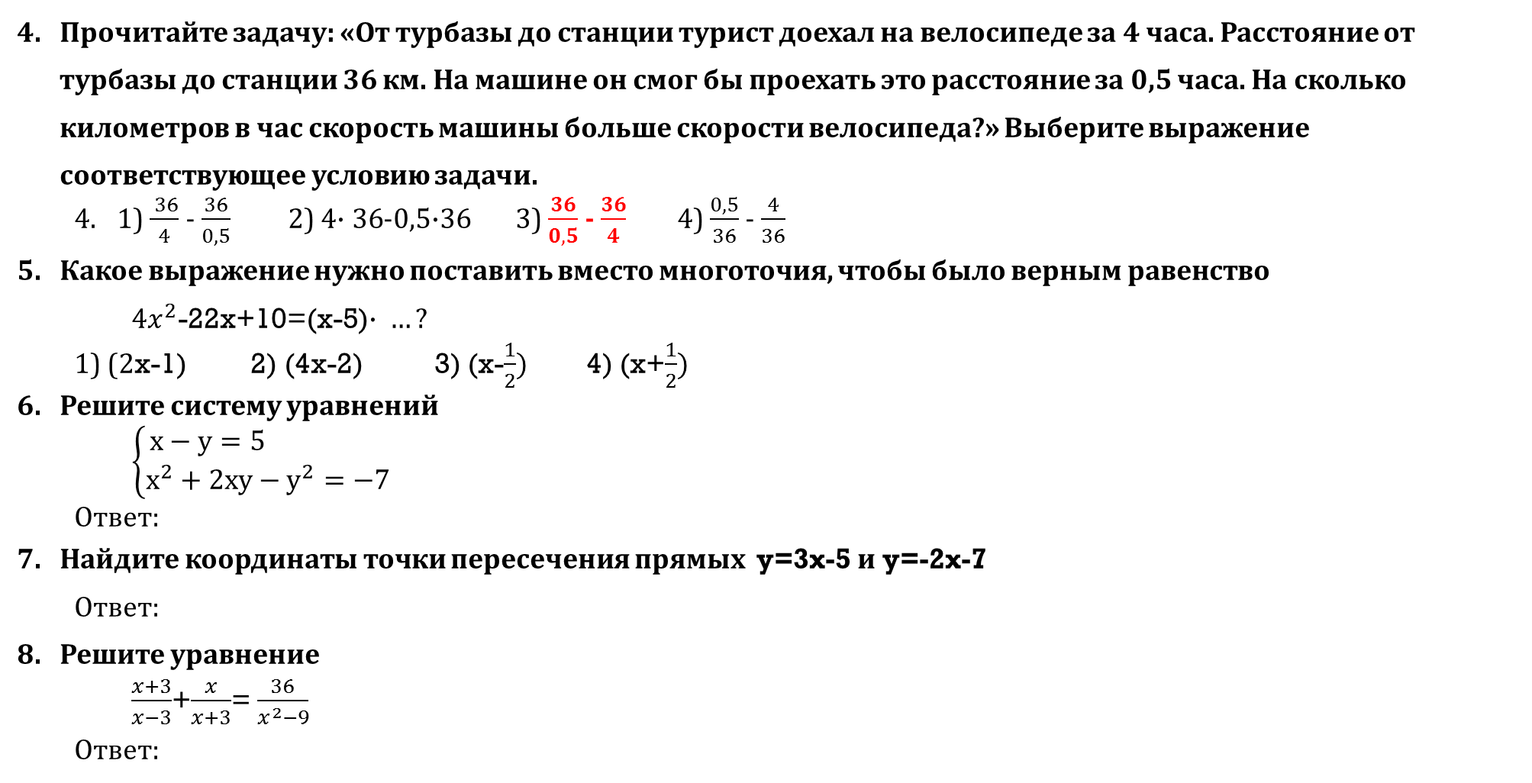
Прочитайте задачу: «От турбазы до станции турист доехал на велосипеде за 4 часа. Расстояние от турбазы до станции 36 км. На машине он смог бы проехать это расстояние за 0,5 часа. На сколько километров в час скорость машины больше скорости велосипеда?» Выберите выражение соответствующее условию задачи.
  1) $\frac{ 36}{4}$ - $\frac{36}{0,5}$ 2) 4$∙36$-0,5$∙$36 3) $\frac{36}{0,5}$ - $\frac{36}{4}$ 4) $\frac{0,5}{36}$ - $\frac{4}{36}$
Какое выражение нужно поставить вместо многоточия, чтобы было верным равенство
    4$x^{2}$-22x+10=(x-5)$∙ …?$
  1) (2x-1) 2) (4x-2) 3) (x-$\frac{1}{2})$ 4) (x+$\frac{1}{2})$
Решите систему уравнений
    $$\left\{\begin{aligned}x−y=5 \\ x^{2}+2xy−y^{2}=−7\end{aligned}\right.$$
  Ответ:
Найдите координаты точки пересечения прямых y=3x-5 и y=-2x-7
  Ответ:
Решите уравнение
    $\frac{x+3}{x−3}$+$\frac{x}{x+3}$= $\frac{36}{x^{2}−9}$
  Ответ:

Slide 41
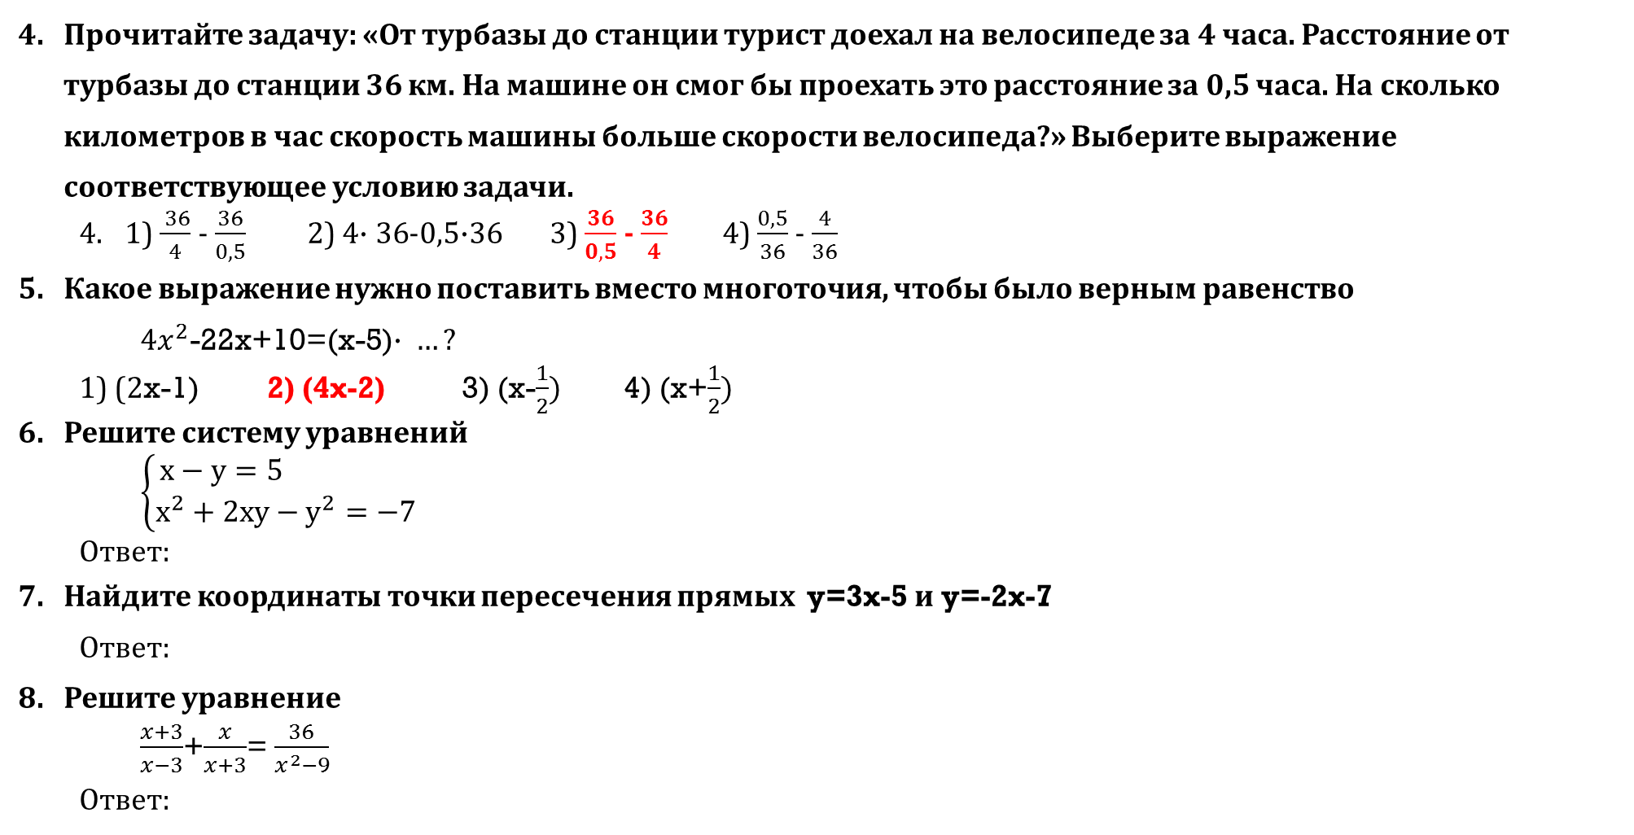
Прочитайте задачу: «От турбазы до станции турист доехал на велосипеде за 4 часа. Расстояние от турбазы до станции 36 км. На машине он смог бы проехать это расстояние за 0,5 часа. На сколько километров в час скорость машины больше скорости велосипеда?» Выберите выражение соответствующее условию задачи.
  1) $\frac{ 36}{4}$ - $\frac{36}{0,5}$ 2) 4$∙36$-0,5$∙$36 3) $\frac{36}{0,5}$ - $\frac{36}{4}$ 4) $\frac{0,5}{36}$ - $\frac{4}{36}$
Какое выражение нужно поставить вместо многоточия, чтобы было верным равенство
    4$x^{2}$-22x+10=(x-5)$∙ …?$
  1) (2x-1) 2) (4x-2) 3) (x-$\frac{1}{2})$ 4) (x+$\frac{1}{2})$
Решите систему уравнений
    $$\left\{\begin{aligned}x−y=5 \\ x^{2}+2xy−y^{2}=−7\end{aligned}\right.$$
  Ответ:
Найдите координаты точки пересечения прямых y=3x-5 и y=-2x-7
  Ответ:
Решите уравнение
    $\frac{x+3}{x−3}$+$\frac{x}{x+3}$= $\frac{36}{x^{2}−9}$
  Ответ:

Slide 42
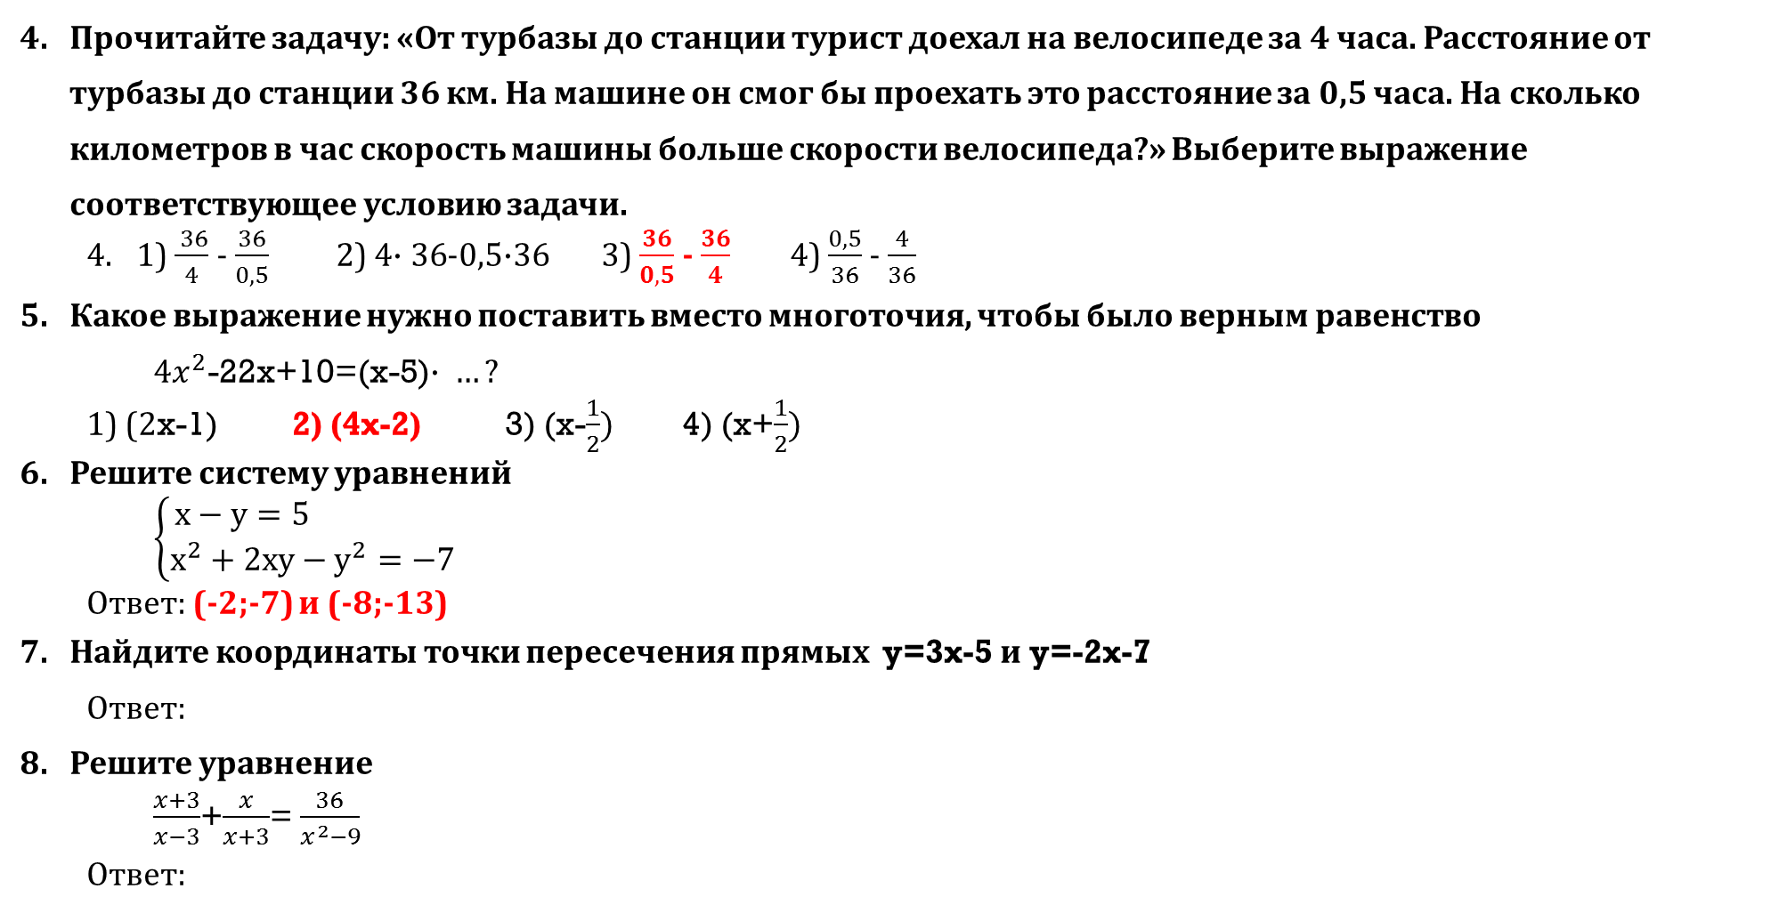
Прочитайте задачу: «От турбазы до станции турист доехал на велосипеде за 4 часа. Расстояние от турбазы до станции 36 км. На машине он смог бы проехать это расстояние за 0,5 часа. На сколько километров в час скорость машины больше скорости велосипеда?» Выберите выражение соответствующее условию задачи.
  1) $\frac{ 36}{4}$ - $\frac{36}{0,5}$ 2) 4$∙36$-0,5$∙$36 3) $\frac{36}{0,5}$ - $\frac{36}{4}$ 4) $\frac{0,5}{36}$ - $\frac{4}{36}$
Какое выражение нужно поставить вместо многоточия, чтобы было верным равенство
    4$x^{2}$-22x+10=(x-5)$∙ …?$
  1) (2x-1) 2) (4x-2) 3) (x-$\frac{1}{2})$ 4) (x+$\frac{1}{2})$
Решите систему уравнений
    $$\left\{\begin{aligned}x−y=5 \\ x^{2}+2xy−y^{2}=−7\end{aligned}\right.$$
  Ответ: (-2;-7) и (-8;-13)
Найдите координаты точки пересечения прямых y=3x-5 и y=-2x-7
  Ответ:
Решите уравнение
    $\frac{x+3}{x−3}$+$\frac{x}{x+3}$= $\frac{36}{x^{2}−9}$
  Ответ:

Slide 43
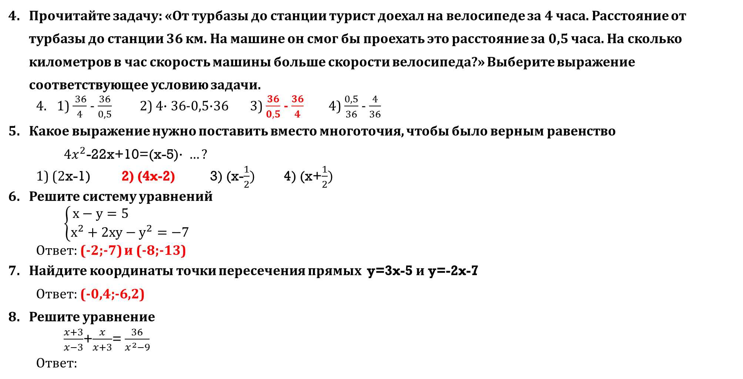
Прочитайте задачу: «От турбазы до станции турист доехал на велосипеде за 4 часа. Расстояние от турбазы до станции 36 км. На машине он смог бы проехать это расстояние за 0,5 часа. На сколько километров в час скорость машины больше скорости велосипеда?» Выберите выражение соответствующее условию задачи.
  1) $\frac{ 36}{4}$ - $\frac{36}{0,5}$ 2) 4$∙36$-0,5$∙$36 3) $\frac{36}{0,5}$ - $\frac{36}{4}$ 4) $\frac{0,5}{36}$ - $\frac{4}{36}$
Какое выражение нужно поставить вместо многоточия, чтобы было верным равенство
    4$x^{2}$-22x+10=(x-5)$∙ …?$
  1) (2x-1) 2) (4x-2) 3) (x-$\frac{1}{2})$ 4) (x+$\frac{1}{2})$
Решите систему уравнений
    $$\left\{\begin{aligned}x−y=5 \\ x^{2}+2xy−y^{2}=−7\end{aligned}\right.$$
  Ответ: (-2;-7) и (-8;-13)
Найдите координаты точки пересечения прямых y=3x-5 и y=-2x-7
  Ответ: (-0,4;-6,2)
Решите уравнение
    $\frac{x+3}{x−3}$+$\frac{x}{x+3}$= $\frac{36}{x^{2}−9}$
  Ответ:

Slide 44
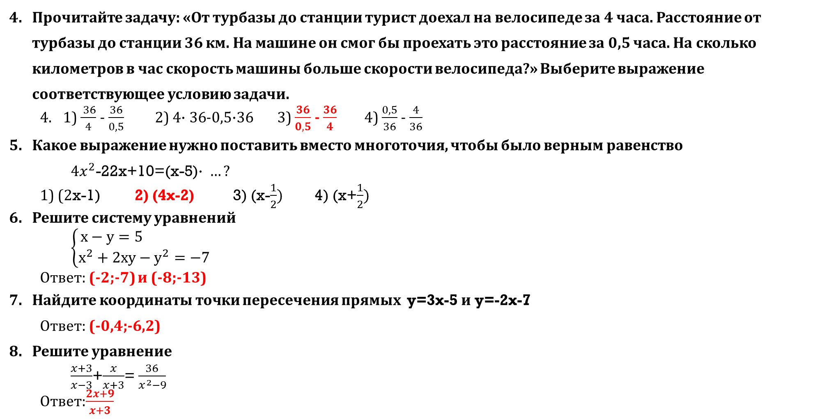
Прочитайте задачу: «От турбазы до станции турист доехал на велосипеде за 4 часа. Расстояние от турбазы до станции 36 км. На машине он смог бы проехать это расстояние за 0,5 часа. На сколько километров в час скорость машины больше скорости велосипеда?» Выберите выражение соответствующее условию задачи.
  1) $\frac{ 36}{4}$ - $\frac{36}{0,5}$ 2) 4$∙36$-0,5$∙$36 3) $\frac{36}{0,5}$ - $\frac{36}{4}$ 4) $\frac{0,5}{36}$ - $\frac{4}{36}$
Какое выражение нужно поставить вместо многоточия, чтобы было верным равенство
    4$x^{2}$-22x+10=(x-5)$∙ …?$
  1) (2x-1) 2) (4x-2) 3) (x-$\frac{1}{2})$ 4) (x+$\frac{1}{2})$
Решите систему уравнений
    $$\left\{\begin{aligned}x−y=5 \\ x^{2}+2xy−y^{2}=−7\end{aligned}\right.$$
  Ответ: (-2;-7) и (-8;-13)
Найдите координаты точки пересечения прямых y=3x-5 и y=-2x-7
  Ответ: (-0,4;-6,2)
Решите уравнение
    $\frac{x+3}{x−3}$+$\frac{x}{x+3}$= $\frac{36}{x^{2}−9}$
  Ответ:$\frac{2x+9}{x+3}$

Slide 45
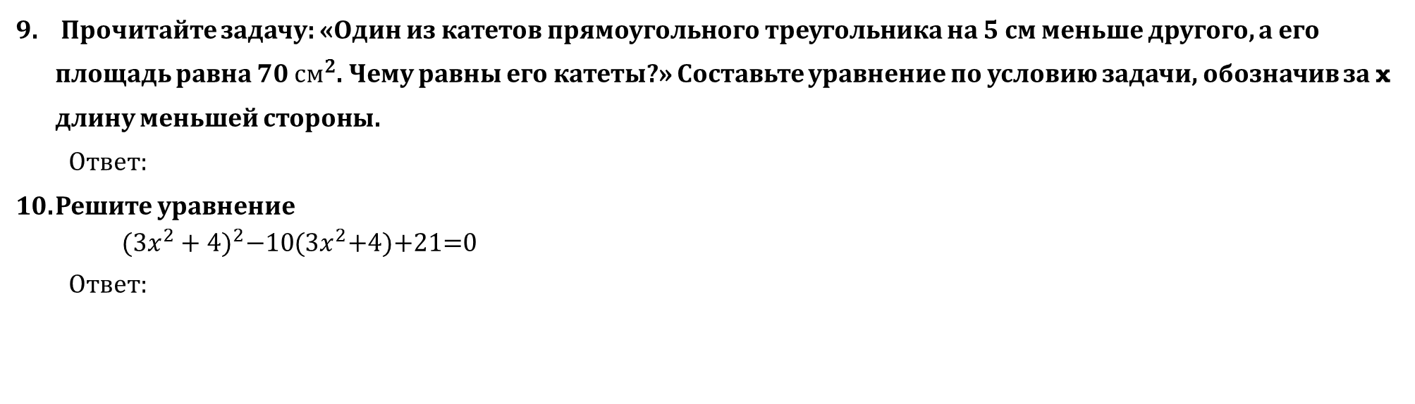
Прочитайте задачу: «Один из катетов прямоугольного треугольника на 5 см меньше другого, а его площадь равна 70 ${см}^{2}$. Чему равны его катеты?» Составьте уравнение по условию задачи, обозначив за x длину меньшей стороны.
  Ответ:
Решите уравнение
    ${(3x^{2}+4)}^{2}−10($3$x^{2}$+4)+21=0
  Ответ:
Выбор теста

Slide 46
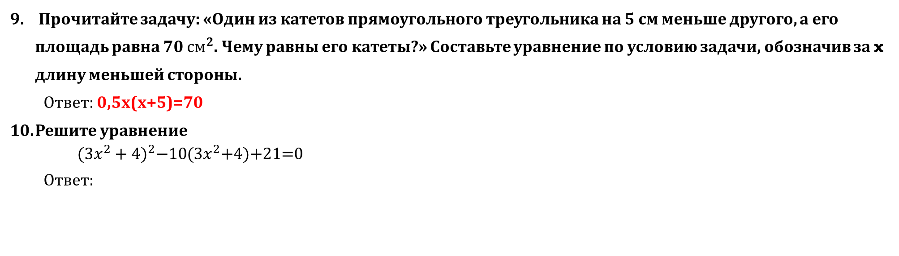
Прочитайте задачу: «Один из катетов прямоугольного треугольника на 5 см меньше другого, а его площадь равна 70 ${см}^{2}$. Чему равны его катеты?» Составьте уравнение по условию задачи, обозначив за x длину меньшей стороны.
  Ответ: 0,5х(х+5)=70
Решите уравнение
    ${(3x^{2}+4)}^{2}−10($3$x^{2}$+4)+21=0
  Ответ:
Выбор теста

Slide 47
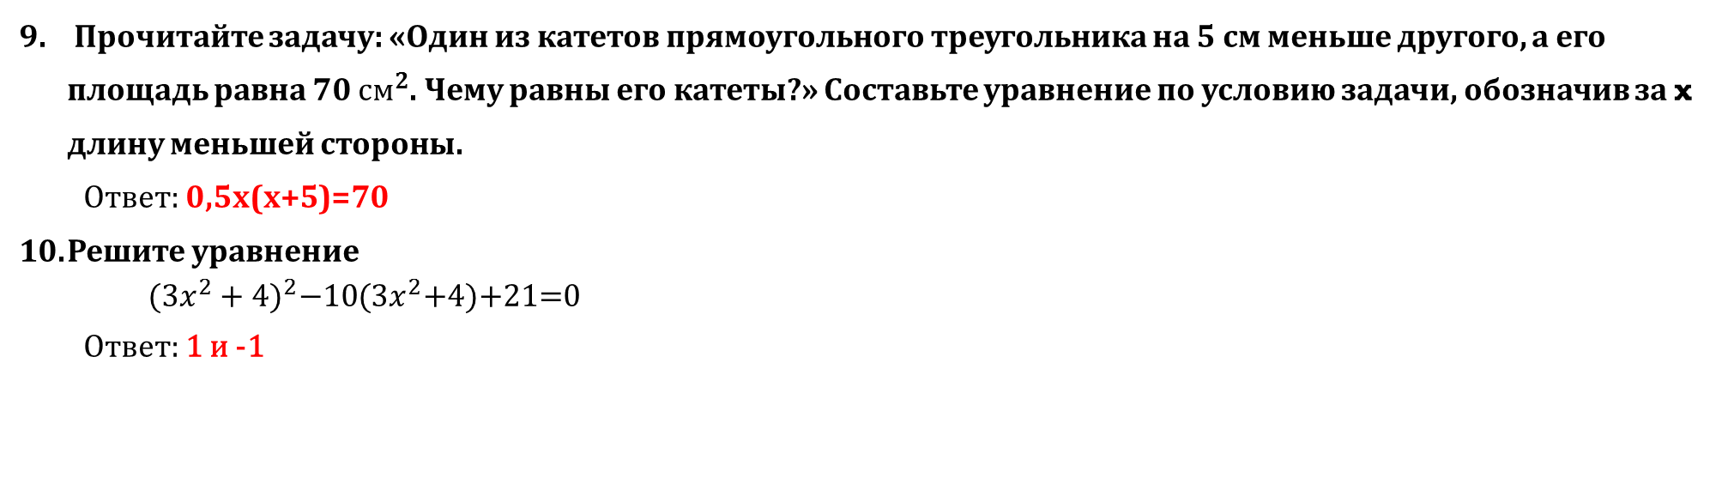
Прочитайте задачу: «Один из катетов прямоугольного треугольника на 5 см меньше другого, а его площадь равна 70 ${см}^{2}$. Чему равны его катеты?» Составьте уравнение по условию задачи, обозначив за x длину меньшей стороны.
  Ответ: 0,5х(х+5)=70
Решите уравнение
    ${(3x^{2}+4)}^{2}−10($3$x^{2}$+4)+21=0
  Ответ: 1 и -1
Выбор теста

Slide 48
Тест №2 по теме «Уравнения и неравенства. системы уравнений и системы неравенств» Вариант 2.

Slide 49
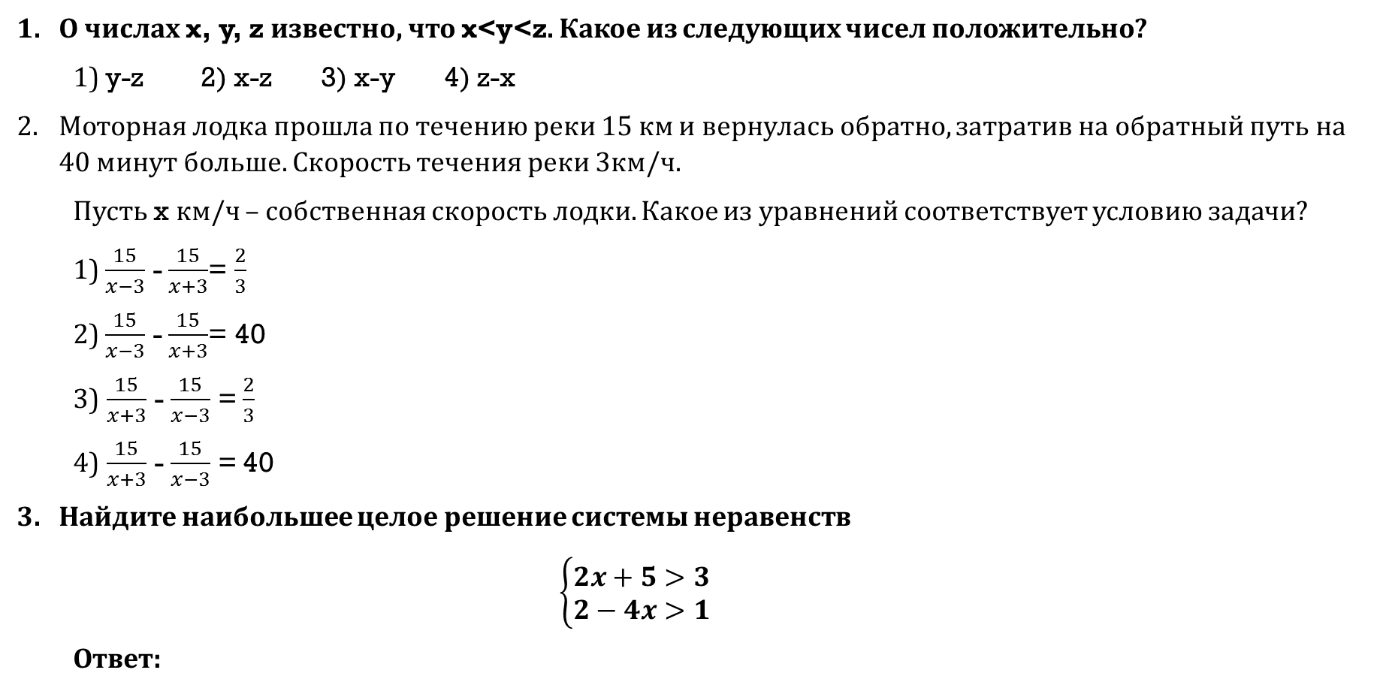
Тест №2 по теме «Уравнения и неравенства. системы уравнений и системы неравенств» Вариант 2.
О числах x, y, z известно, что x<y<z. Какое из следующих чисел положительно?
  1) y-z 2) x-z 3) x-y 4) z-x
Моторная лодка прошла по течению реки 15 км и вернулась обратно, затратив на обратный путь на 40 минут больше. Скорость течения реки 3км/ч.
  Пусть x км/ч – собственная скорость лодки. Какое из уравнений соответствует условию задачи?
  1) $\frac{15}{x−3}$ -$\frac{15}{x+3}$= $\frac{2}{3}$
  2) $\frac{15}{x−3}$ -$\frac{15}{x+3}$= 40
  3) $\frac{15}{x+3}$ - $\frac{15}{x−3}$ = $\frac{2}{3}$
  4) $\frac{15}{x+3}$ - $\frac{15}{x−3}$ = 40
Найдите наибольшее целое решение системы неравенств
    $$\left\{\begin{aligned}2x+5>3 \\ 2−4x>1\end{aligned}\right.$$
  Ответ:

Slide 50
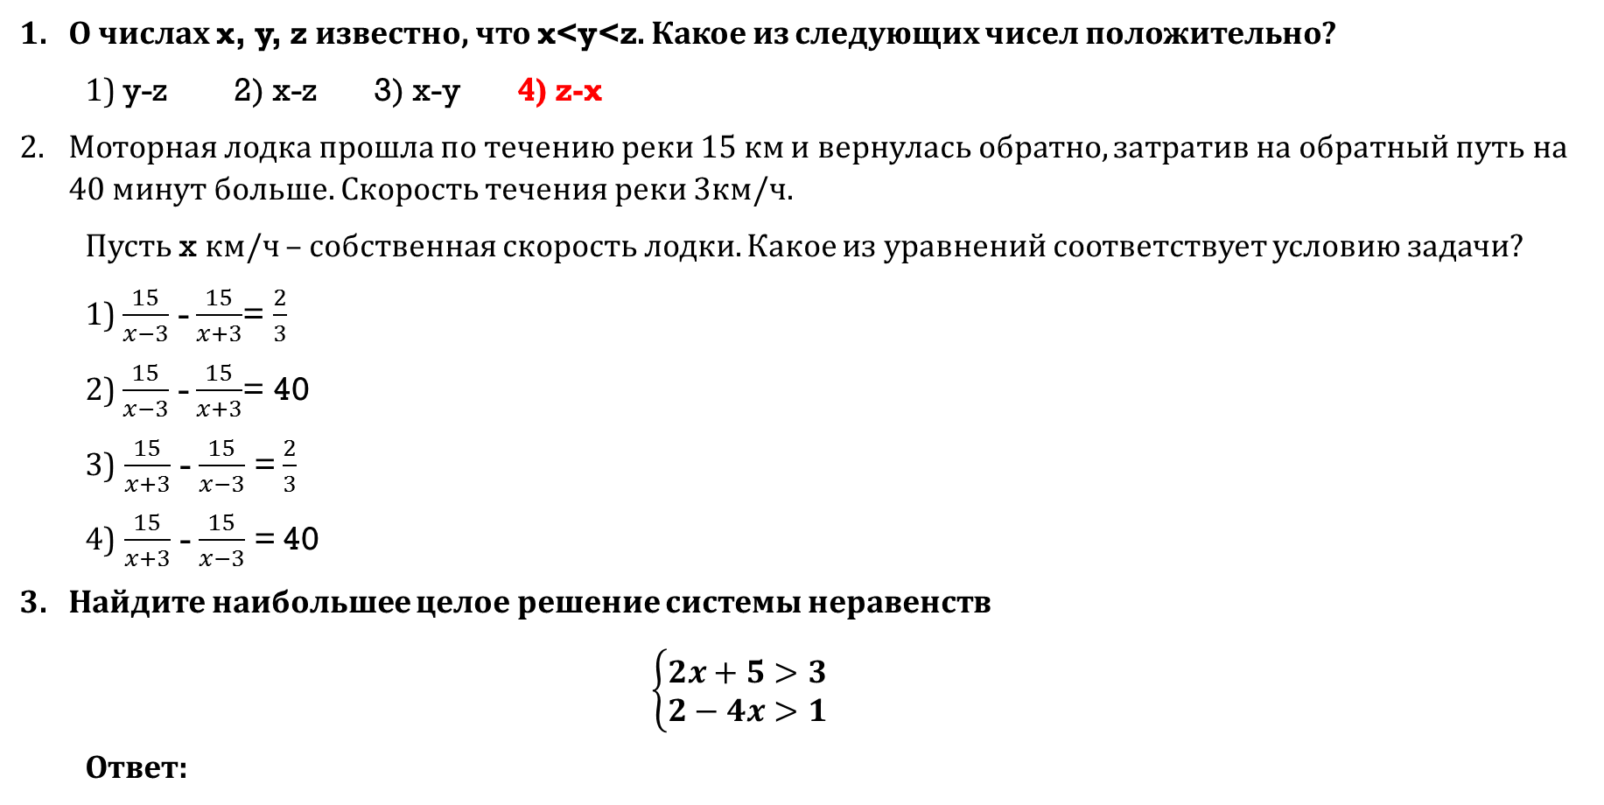
Тест №2 по теме «Уравнения и неравенства. системы уравнений и системы неравенств» Вариант 2.
О числах x, y, z известно, что x<y<z. Какое из следующих чисел положительно?
  1) y-z 2) x-z 3) x-y 4) z-x
Моторная лодка прошла по течению реки 15 км и вернулась обратно, затратив на обратный путь на 40 минут больше. Скорость течения реки 3км/ч.
  Пусть x км/ч – собственная скорость лодки. Какое из уравнений соответствует условию задачи?
  1) $\frac{15}{x−3}$ -$\frac{15}{x+3}$= $\frac{2}{3}$
  2) $\frac{15}{x−3}$ -$\frac{15}{x+3}$= 40
  3) $\frac{15}{x+3}$ - $\frac{15}{x−3}$ = $\frac{2}{3}$
  4) $\frac{15}{x+3}$ - $\frac{15}{x−3}$ = 40
Найдите наибольшее целое решение системы неравенств
    $$\left\{\begin{aligned}2x+5>3 \\ 2−4x>1\end{aligned}\right.$$
  Ответ:

Slide 51
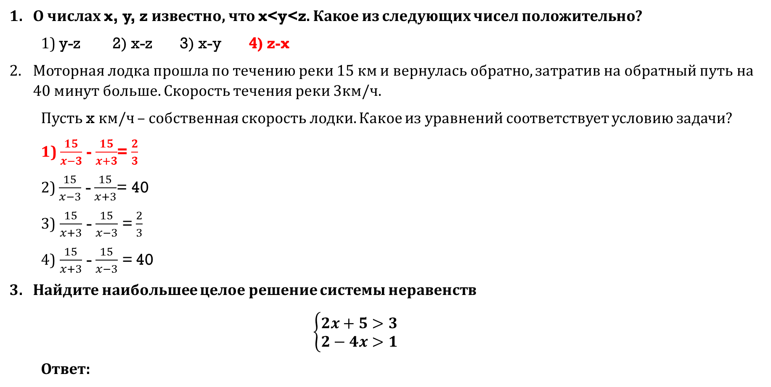
Тест №2 по теме «Уравнения и неравенства. системы уравнений и системы неравенств» Вариант 2.
О числах x, y, z известно, что x<y<z. Какое из следующих чисел положительно?
  1) y-z 2) x-z 3) x-y 4) z-x
Моторная лодка прошла по течению реки 15 км и вернулась обратно, затратив на обратный путь на 40 минут больше. Скорость течения реки 3км/ч.
  Пусть x км/ч – собственная скорость лодки. Какое из уравнений соответствует условию задачи?
  1) $\frac{15}{x−3}$ -$\frac{15}{x+3}$= $\frac{2}{3}$
  2) $\frac{15}{x−3}$ -$\frac{15}{x+3}$= 40
  3) $\frac{15}{x+3}$ - $\frac{15}{x−3}$ = $\frac{2}{3}$
  4) $\frac{15}{x+3}$ - $\frac{15}{x−3}$ = 40
Найдите наибольшее целое решение системы неравенств
    $$\left\{\begin{aligned}2x+5>3 \\ 2−4x>1\end{aligned}\right.$$
  Ответ:

Slide 52
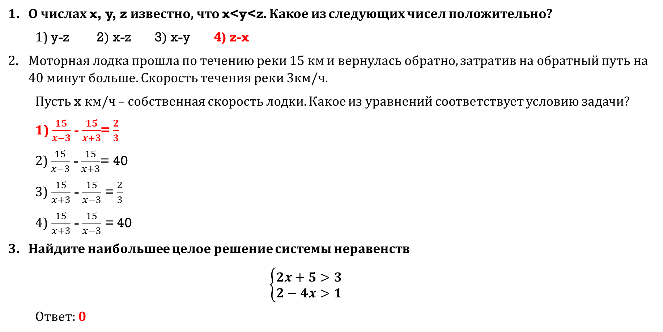
Тест №2 по теме «Уравнения и неравенства. системы уравнений и системы неравенств» Вариант 2.
О числах x, y, z известно, что x<y<z. Какое из следующих чисел положительно?
  1) y-z 2) x-z 3) x-y 4) z-x
Моторная лодка прошла по течению реки 15 км и вернулась обратно, затратив на обратный путь на 40 минут больше. Скорость течения реки 3км/ч.
  Пусть x км/ч – собственная скорость лодки. Какое из уравнений соответствует условию задачи?
  1) $\frac{15}{x−3}$ -$\frac{15}{x+3}$= $\frac{2}{3}$
  2) $\frac{15}{x−3}$ -$\frac{15}{x+3}$= 40
  3) $\frac{15}{x+3}$ - $\frac{15}{x−3}$ = $\frac{2}{3}$
  4) $\frac{15}{x+3}$ - $\frac{15}{x−3}$ = 40
Найдите наибольшее целое решение системы неравенств
    $$\left\{\begin{aligned}2x+5>3 \\ 2−4x>1\end{aligned}\right.$$
  Ответ: 0

Slide 53
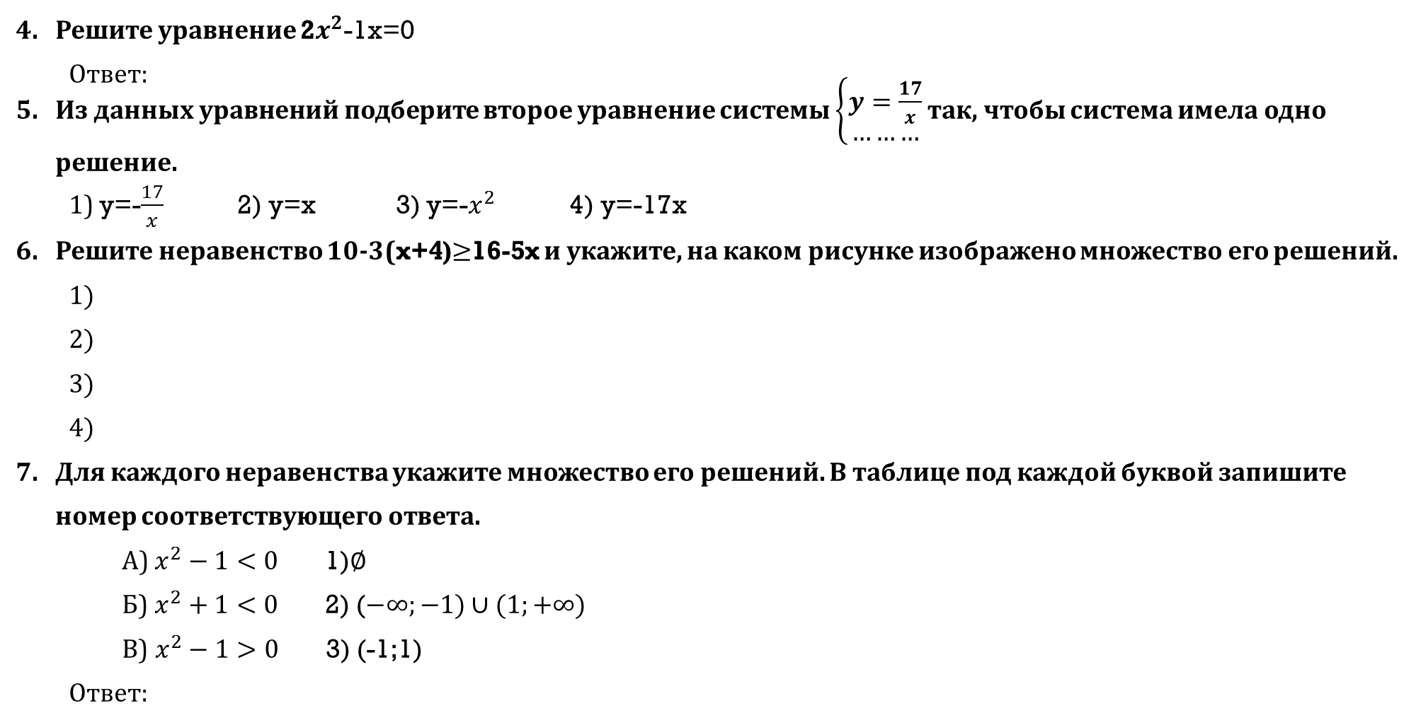
Решите уравнение 2$x^{2}$-1x=0
  Ответ:
Из данных уравнений подберите второе уравнение системы $\left\{\begin{aligned}y=\frac{17}{x} \\ ………\end{aligned}\right.$так, чтобы система имела одно решение.
  1) y=-$\frac{17}{x}$ 2) y=x 3) y=-$x^{2}$ 4) y=-17x
Решите неравенство 10-3(x+4)$≥$16-5x и укажите, на каком рисунке изображено множество его решений.
  1)
  2)
  3)
  4)
Для каждого неравенства укажите множество его решений. В таблице под каждой буквой запишите номер соответствующего ответа.
    А) $x^{2}−1<0$ 1)$∅$
    Б) $x^{2}+1<0$ 2) ($−∞;−1)∪(1;+∞)$
    В) $x^{2}−1>0$ 3) (-1;1)
  Ответ:
0
9
x
-9
0
x
0
9
x
0
9
x
А | Б | В

Slide 54
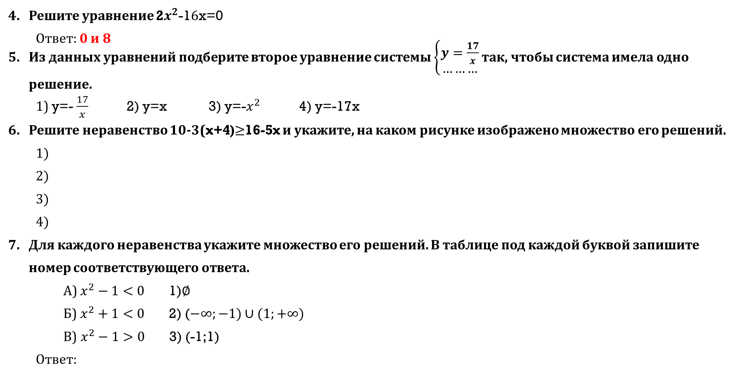
Решите уравнение 2$x^{2}$-16x=0
  Ответ: 0 и 8
Из данных уравнений подберите второе уравнение системы $\left\{\begin{aligned}y=\frac{17}{x} \\ ………\end{aligned}\right.$так, чтобы система имела одно решение.
  1) y=- $\frac{17}{x}$ 2) y=x 3) y=-$x^{2}$ 4) y=-17x
Решите неравенство 10-3(x+4)$≥$16-5x и укажите, на каком рисунке изображено множество его решений.
  1)
  2)
  3)
  4)
Для каждого неравенства укажите множество его решений. В таблице под каждой буквой запишите номер соответствующего ответа.
    А) $x^{2}−1<0$ 1)$∅$
    Б) $x^{2}+1<0$ 2) ($−∞;−1)∪(1;+∞)$
    В) $x^{2}−1>0$ 3) (-1;1)
  Ответ:
0
9
x
-9
0
x
0
9
x
0
9
x
А | Б | В

Slide 55
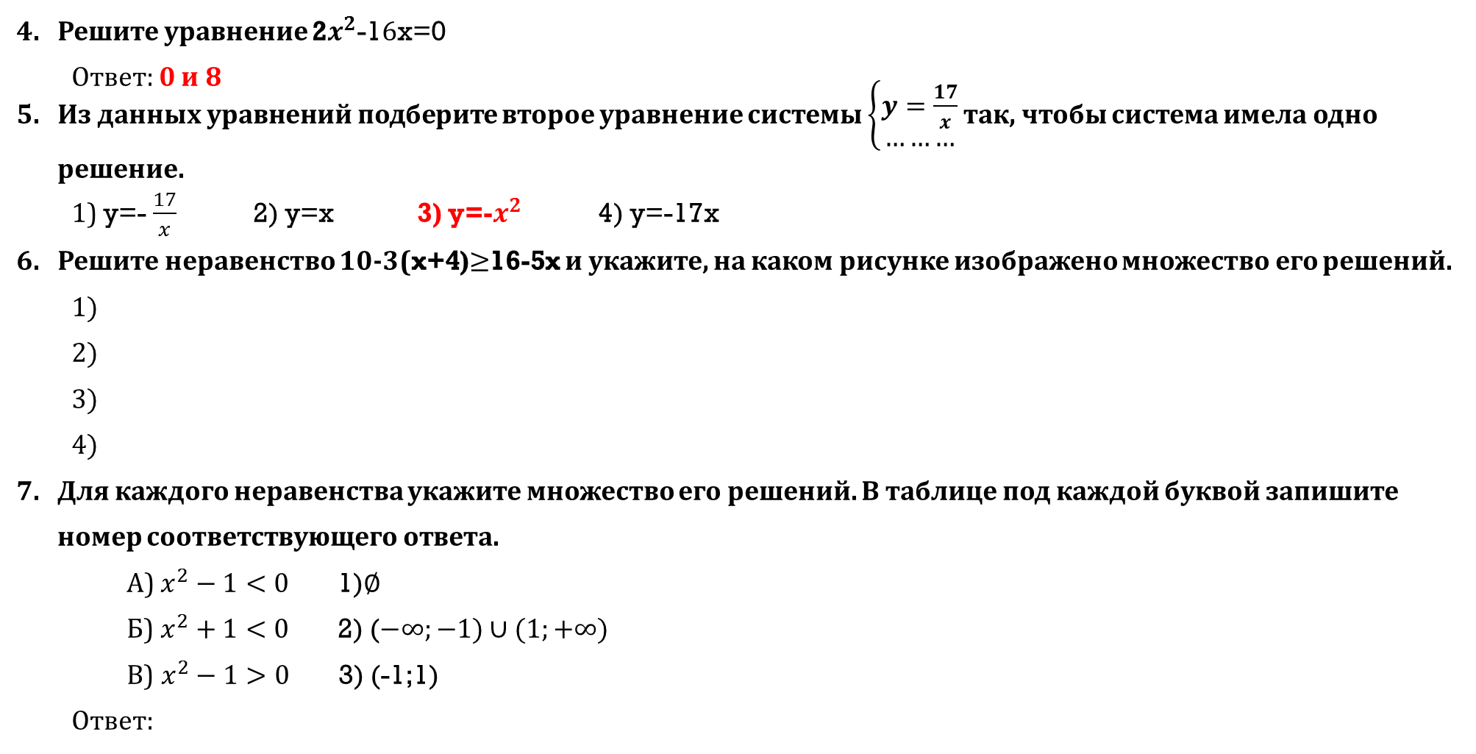
Решите уравнение 2$x^{2}$-16x=0
  Ответ: 0 и 8
Из данных уравнений подберите второе уравнение системы $\left\{\begin{aligned}y=\frac{17}{x} \\ ………\end{aligned}\right.$так, чтобы система имела одно решение.
  1) y=- $\frac{17}{x}$ 2) y=x 3) y=-$x^{2}$ 4) y=-17x
Решите неравенство 10-3(x+4)$≥$16-5x и укажите, на каком рисунке изображено множество его решений.
  1)
  2)
  3)
  4)
Для каждого неравенства укажите множество его решений. В таблице под каждой буквой запишите номер соответствующего ответа.
    А) $x^{2}−1<0$ 1)$∅$
    Б) $x^{2}+1<0$ 2) ($−∞;−1)∪(1;+∞)$
    В) $x^{2}−1>0$ 3) (-1;1)
  Ответ:
0
9
x
-9
0
x
0
9
x
0
9
x
А | Б | В

Slide 56
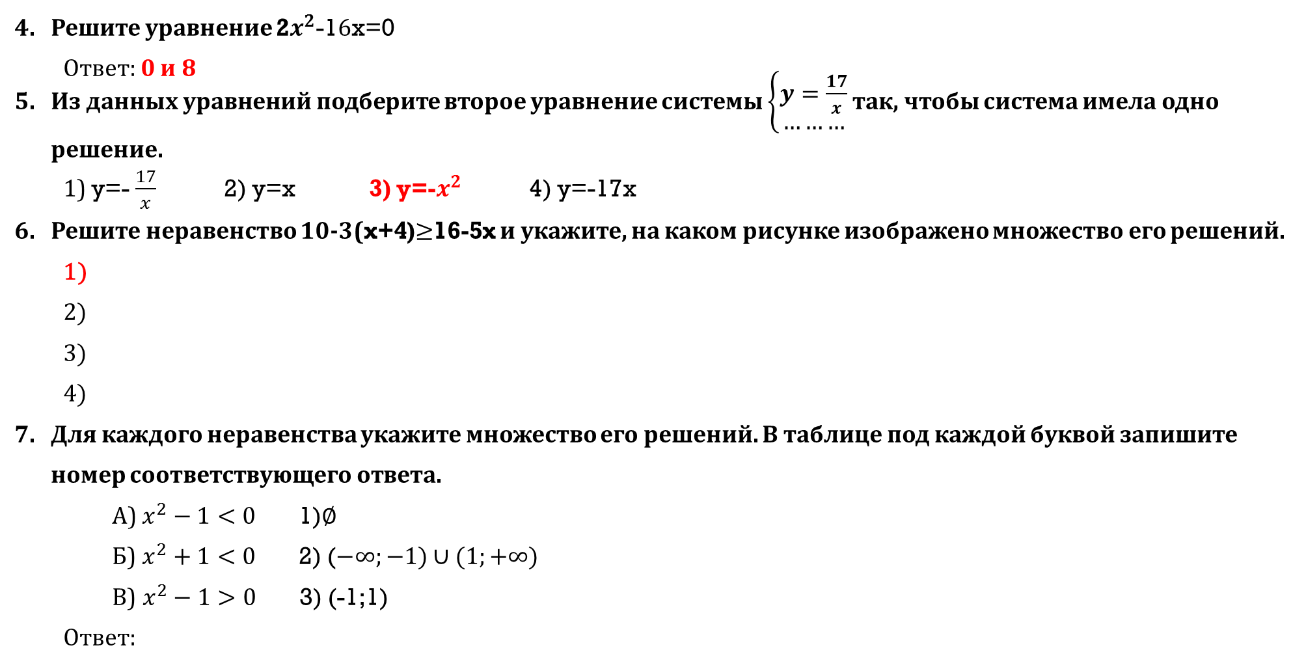
Решите уравнение 2$x^{2}$-16x=0
  Ответ: 0 и 8
Из данных уравнений подберите второе уравнение системы $\left\{\begin{aligned}y=\frac{17}{x} \\ ………\end{aligned}\right.$так, чтобы система имела одно решение.
  1) y=- $\frac{17}{x}$ 2) y=x 3) y=-$x^{2}$ 4) y=-17x
Решите неравенство 10-3(x+4)$≥$16-5x и укажите, на каком рисунке изображено множество его решений.
  1)
  2)
  3)
  4)
Для каждого неравенства укажите множество его решений. В таблице под каждой буквой запишите номер соответствующего ответа.
    А) $x^{2}−1<0$ 1)$∅$
    Б) $x^{2}+1<0$ 2) ($−∞;−1)∪(1;+∞)$
    В) $x^{2}−1>0$ 3) (-1;1)
  Ответ:
0
9
x
-9
0
x
0
9
x
0
9
x
А | Б | В

Slide 57
Решите уравнение 2$x^{2}$-16x=0
  Ответ: 0 и 8
Из данных уравнений подберите второе уравнение системы $\left\{\begin{aligned}y=\frac{17}{x} \\ ………\end{aligned}\right.$так, чтобы система имела одно решение.
  1) y=- $\frac{17}{x}$ 2) y=x 3) y=-$x^{2}$ 4) y=-17x
Решите неравенство 10-3(x+4)$≥$16-5x и укажите, на каком рисунке изображено множество его решений.
  1)
  2)
  3)
  4)
Для каждого неравенства укажите множество его решений. В таблице под каждой буквой запишите номер соответствующего ответа.
    А) $x^{2}−1<0$ 1)$∅$
    Б) $x^{2}+1<0$ 2) ($−∞;−1)∪(1;+∞)$
    В) $x^{2}−1>0$ 3) (-1;1)
  Ответ:
0
9
x
-9
0
x
0
9
x
0
9
x
А | Б | В
3 | 1 | 2

Slide 58

Какое из уравнений имеет иррациональные корни?
  $x^{2}−2x+4=0$ 3) $x^{2}−4x−2=0$
  $x^{2}+6x+9=0$ 4) $x^{2}−5x+6=0$
На рисунке изображен график функции ${y=x}^{2}−15,3x$. Используя рисунок, решите неравенство ${15,3x>x}^{2}$
  Ответ:
Решите уравнение $\frac{x−6}{4}−\frac{x}{2}=1$
  Ответ:
Решите уравнение $x^{4}={(x−30)}^{2}$
  Ответ:
  В номере 11 запишите ответ и решение.
y
0
15,3
x
Выбор теста

Slide 59

Какое из уравнений имеет иррациональные корни?
  $x^{2}−2x+4=0$ 3) $x^{2}−4x−2=0$
  $x^{2}+6x+9=0$ 4) $x^{2}−5x+6=0$
На рисунке изображен график функции ${y=x}^{2}−15,3x$. Используя рисунок, решите неравенство ${15,3x>x}^{2}$
  Ответ: (0;15,3)
Решите уравнение $\frac{x−6}{4}−\frac{x}{2}=1$
  Ответ:
Решите уравнение $x^{4}={(x−30)}^{2}$
  Ответ:
  В номере 11 запишите ответ и решение.
y
0
15,3
x
Выбор теста

Slide 60

Какое из уравнений имеет иррациональные корни?
  $x^{2}−2x+4=0$ 3) $x^{2}−4x−2=0$
  $x^{2}+6x+9=0$ 4) $x^{2}−5x+6=0$
На рисунке изображен график функции ${y=x}^{2}−15,3x$. Используя рисунок, решите неравенство ${15,3x>x}^{2}$
  Ответ: (0;15,3)
Решите уравнение $\frac{x−6}{4}−\frac{x}{2}=1$
  Ответ: -10
Решите уравнение $x^{4}={(x−30)}^{2}$
  Ответ:
  В номере 11 запишите ответ и решение.
y
0
15,3
x
Выбор теста

Slide 61

Какое из уравнений имеет иррациональные корни?
  $x^{2}−2x+4=0$ 3) $x^{2}−4x−2=0$
  $x^{2}+6x+9=0$ 4) $x^{2}−5x+6=0$
На рисунке изображен график функции ${y=x}^{2}−15,3x$. Используя рисунок, решите неравенство ${15,3x>x}^{2}$
  Ответ: (0;15,3)
Решите уравнение $\frac{x−6}{4}−\frac{x}{2}=1$
  Ответ: -10
Решите уравнение $x^{4}={(x−30)}^{2}$
  Ответ: -6 и 5
  В номере 11 запишите ответ и решение.
y
0
15,3
x
Выбор теста

Slide 62
Тест №3 по теме «Неравенства. прогрессии» Вариант 1.

Slide 63

Тест №3 по теме «Неравенства. прогрессии» Вариант 1.
Решите неравенство $7−3x<2x+5$
  1) $x>\frac{2}{5}$ 2) $x<\frac{2}{5}$ 3) $x>2$ 4)$x<−2$
Решите систему неравенств
    $$\left\{\begin{aligned}3x+6≥0 \\ x−5<0\end{aligned}\right.$$
  1) $\left[−2;5\right]$ 2) $\left[5;\right.\left.∞\right)$ 3) $\left[−2;\right.\left.5\right)$ 4)$\left(5;∞\right)$
Сравните числа a и b, если a-b=-0,01
  1) a$>b$2) a$<b$3) a=b 4)a$≥b$
Какое из приведенных ниже неравенств не следует из неравенства x-y$<$z ?
  1) x-y-z$<0$ 2) y$>$x-z 3)y$<$z-x 4)z+y$>$x
Решите неравенство ${(x+3)}^{2}−9>0$
  Ответ:

Slide 64

Тест №3 по теме «Неравенства. прогрессии» Вариант 1.
Решите неравенство $7−3x<2x+5$
  1) $x>\frac{2}{5}$ 2) $x<\frac{2}{5}$ 3) $x>2$ 4)$x<−2$
Решите систему неравенств
    $$\left\{\begin{aligned}3x+6≥0 \\ x−5<0\end{aligned}\right.$$
  1) $\left[−2;5\right]$ 2) $\left[5;\right.\left.∞\right)$ 3) $\left[−2;\right.\left.5\right)$ 4)$\left(5;∞\right)$
Сравните числа a и b, если a-b=-0,01
  1) a$>b$2) a$<b$3) a=b 4)a$≥b$
Какое из приведенных ниже неравенств не следует из неравенства x-y$<$z ?
  1) x-y-z$<0$ 2) y$>$x-z 3)y$<$z-x 4)z+y$>$x
Решите неравенство ${(x+3)}^{2}−9>0$
  Ответ:

Slide 65

Тест №3 по теме «Неравенства. прогрессии» Вариант 1.
Решите неравенство $7−3x<2x+5$
  1) $x>\frac{2}{5}$ 2) $x<\frac{2}{5}$ 3) $x>2$ 4)$x<−2$
Решите систему неравенств
    $$\left\{\begin{aligned}3x+6≥0 \\ x−5<0\end{aligned}\right.$$
  1) $\left[−2;5\right]$ 2) $\left[5;\right.\left.∞\right)$ 3) $\left[−2;\right.\left.5\right)$ 4)$\left(5;∞\right)$
Сравните числа a и b, если a-b=-0,01
  1) a$>b$2) a$<b$3) a=b 4)a$≥b$
Какое из приведенных ниже неравенств не следует из неравенства x-y$<$z ?
  1) x-y-z$<0$ 2) y$>$x-z 3)y$<$z-x 4)z+y$>$x
Решите неравенство ${(x+3)}^{2}−9>0$
  Ответ:

Slide 66

Тест №3 по теме «Неравенства. прогрессии» Вариант 1.
Решите неравенство $7−3x<2x+5$
  1) $x>\frac{2}{5}$ 2) $x<\frac{2}{5}$ 3) $x>2$ 4)$x<−2$
Решите систему неравенств
    $$\left\{\begin{aligned}3x+6≥0 \\ x−5<0\end{aligned}\right.$$
  1) $\left[−2;5\right]$ 2) $\left[5;\right.\left.∞\right)$ 3) $\left[−2;\right.\left.5\right)$ 4)$\left(5;∞\right)$
Сравните числа a и b, если a-b=-0,01
  1) a$>b$2) a$<b$3) a=b 4)a$≥b$
Какое из приведенных ниже неравенств не следует из неравенства x-y$<$z ?
  1) x-y-z$<0$ 2) y$>$x-z 3)y$<$z-x 4)z+y$>$x
Решите неравенство ${(x+3)}^{2}−9>0$
  Ответ:

Slide 67

Тест №3 по теме «Неравенства. прогрессии» Вариант 1.
Решите неравенство $7−3x<2x+5$
  1) $x>\frac{2}{5}$ 2) $x<\frac{2}{5}$ 3) $x>2$ 4)$x<−2$
Решите систему неравенств
    $$\left\{\begin{aligned}3x+6≥0 \\ x−5<0\end{aligned}\right.$$
  1) $\left[−2;5\right]$ 2) $\left[5;\right.\left.∞\right)$ 3) $\left[−2;\right.\left.5\right)$ 4)$\left(5;∞\right)$
Сравните числа a и b, если a-b=-0,01
  1) a$>b$2) a$<b$3) a=b 4)a$≥b$
Какое из приведенных ниже неравенств не следует из неравенства x-y$<$z ?
  1) x-y-z$<0$ 2) y$>$x-z 3)y$<$z-x 4)z+y$>$x
Решите неравенство ${(x+3)}^{2}−9>0$
  Ответ:

Slide 68

Тест №3 по теме «Неравенства. прогрессии» Вариант 1.
Решите неравенство $7−3x<2x+5$
  1) $x>\frac{2}{5}$ 2) $x<\frac{2}{5}$ 3) $x>2$ 4)$x<−2$
Решите систему неравенств
    $$\left\{\begin{aligned}3x+6≥0 \\ x−5<0\end{aligned}\right.$$
  1) $\left[−2;5\right]$ 2) $\left[5;\right.\left.∞\right)$ 3) $\left[−2;\right.\left.5\right)$ 4)$\left(5;∞\right)$
Сравните числа a и b, если a-b=-0,01
  1) a$>b$2) a$<b$3) a=b 4)a$≥b$
Какое из приведенных ниже неравенств не следует из неравенства x-y$<$z ?
  1) x-y-z$<0$ 2) y$>$x-z 3)y$<$z-x 4)z+y$>$x
Решите неравенство ${(x+3)}^{2}−9>0$
  Ответ: (-$∞;−6) ∪(0$;+$∞)$

Slide 69

Последовательность ($b_{n}$) задана условием: $b_{n}=3n−4.$ Отметьте число, которое не является членом последовательности.
  1) 56 2) 77 3) 91 4)101
Какая из указанных последовательностей является геометрической прогрессией?
  1) 2; 4; 6; 8 2) 1; 2; 3; 4 3) 5; 6; 8; 11 4) 7; 14; 28; 56
Найдите двадцать шестой член арифметической прогрессии, если ее первый член равен 3, а разность 2.
  1) 53 2) 55 3) 57 4)51
Какое число является членом арифметической прогрессии 3; 7; 11; 15; …?
  1) 41 2) 46 3) 58 4)63
Найдите сумму первых семи членов геометрической прогрессии 3; 6; 12; …
  1) 412 2) 295 3) 381 4)372
Сумма четырнадцатого и пятого членов арифметической прогрессии равна 25. Найдите сумму первых восемнадцати членов этой прогрессии.
  Ответ:
Выбор теста

Slide 70

Последовательность ($b_{n}$) задана условием: $b_{n}=3n−4.$ Отметьте число, которое не является членом последовательности.
  1) 56 2) 77 3) 91 4)101
Какая из указанных последовательностей является геометрической прогрессией?
  1) 2; 4; 6; 8 2) 1; 2; 3; 4 3) 5; 6; 8; 11 4) 7; 14; 28; 56
Найдите двадцать шестой член арифметической прогрессии, если ее первый член равен 3, а разность 2.
  1) 53 2) 55 3) 57 4)51
Какое число является членом арифметической прогрессии 3; 7; 11; 15; …?
  1) 41 2) 46 3) 58 4)63
Найдите сумму первых семи членов геометрической прогрессии 3; 6; 12; …
  1) 412 2) 295 3) 381 4)372
Сумма четырнадцатого и пятого членов арифметической прогрессии равна 25. Найдите сумму первых восемнадцати членов этой прогрессии.
  Ответ:
Выбор теста

Slide 71

Последовательность ($b_{n}$) задана условием: $b_{n}=3n−4.$ Отметьте число, которое не является членом последовательности.
  1) 56 2) 77 3) 91 4)101
Какая из указанных последовательностей является геометрической прогрессией?
  1) 2; 4; 6; 8 2) 1; 2; 3; 4 3) 5; 6; 8; 11 4) 7; 14; 28; 56
Найдите двадцать шестой член арифметической прогрессии, если ее первый член равен 3, а разность 2.
  1) 53 2) 55 3) 57 4)51
Какое число является членом арифметической прогрессии 3; 7; 11; 15; …?
  1) 41 2) 46 3) 58 4)63
Найдите сумму первых семи членов геометрической прогрессии 3; 6; 12; …
  1) 412 2) 295 3) 381 4)372
Сумма четырнадцатого и пятого членов арифметической прогрессии равна 25. Найдите сумму первых восемнадцати членов этой прогрессии.
  Ответ:
Выбор теста

Slide 72

Последовательность ($b_{n}$) задана условием: $b_{n}=3n−4.$ Отметьте число, которое не является членом последовательности.
  1) 56 2) 77 3) 91 4)101
Какая из указанных последовательностей является геометрической прогрессией?
  1) 2; 4; 6; 8 2) 1; 2; 3; 4 3) 5; 6; 8; 11 4) 7; 14; 28; 56
Найдите двадцать шестой член арифметической прогрессии, если ее первый член равен 3, а разность 2.
  1) 53 2) 55 3) 57 4)51
Какое число является членом арифметической прогрессии 3; 7; 11; 15; …?
  1) 41 2) 46 3) 58 4)63
Найдите сумму первых семи членов геометрической прогрессии 3; 6; 12; …
  1) 412 2) 295 3) 381 4)372
Сумма четырнадцатого и пятого членов арифметической прогрессии равна 25. Найдите сумму первых восемнадцати членов этой прогрессии.
  Ответ:
Выбор теста

Slide 73

Последовательность ($b_{n}$) задана условием: $b_{n}=3n−4.$ Отметьте число, которое не является членом последовательности.
  1) 56 2) 77 3) 91 4)101
Какая из указанных последовательностей является геометрической прогрессией?
  1) 2; 4; 6; 8 2) 1; 2; 3; 4 3) 5; 6; 8; 11 4) 7; 14; 28; 56
Найдите двадцать шестой член арифметической прогрессии, если ее первый член равен 3, а разность 2.
  1) 53 2) 55 3) 57 4)51
Какое число является членом арифметической прогрессии 3; 7; 11; 15; …?
  1) 41 2) 46 3) 58 4)63
Найдите сумму первых семи членов геометрической прогрессии 3; 6; 12; …
  1) 412 2) 295 3) 381 4)372
Сумма четырнадцатого и пятого членов арифметической прогрессии равна 25. Найдите сумму первых восемнадцати членов этой прогрессии.
  Ответ:
Выбор теста

Slide 74

Последовательность ($b_{n}$) задана условием: $b_{n}=3n−4.$ Отметьте число, которое не является членом последовательности.
  1) 56 2) 77 3) 91 4)101
Какая из указанных последовательностей является геометрической прогрессией?
  1) 2; 4; 6; 8 2) 1; 2; 3; 4 3) 5; 6; 8; 11 4) 7; 14; 28; 56
Найдите двадцать шестой член арифметической прогрессии, если ее первый член равен 3, а разность 2.
  1) 53 2) 55 3) 57 4)51
Какое число является членом арифметической прогрессии 3; 7; 11; 15; …?
  1) 41 2) 46 3) 58 4)63
Найдите сумму первых семи членов геометрической прогрессии 3; 6; 12; …
  1) 412 2) 295 3) 381 4)372
Сумма четырнадцатого и пятого членов арифметической прогрессии равна 25. Найдите сумму первых восемнадцати членов этой прогрессии.
  Ответ:
Выбор теста

Slide 75
Последовательность ($b_{n}$) задана условием: $b_{n}=3n−4.$ Отметьте число, которое не является членом последовательности.
  1) 56 2) 77 3) 91 4)101
Какая из указанных последовательностей является геометрической прогрессией?
  1) 2; 4; 6; 8 2) 1; 2; 3; 4 3) 5; 6; 8; 11 4) 7; 14; 28; 56
Найдите двадцать шестой член арифметической прогрессии, если ее первый член равен 3, а разность 2.
  1) 53 2) 55 3) 57 4)51
Какое число является членом арифметической прогрессии 3; 7; 11; 15; …?
  1) 41 2) 46 3) 58 4)63
Найдите сумму первых семи членов геометрической прогрессии 3; 6; 12; …
  1) 412 2) 295 3) 381 4)372
Сумма четырнадцатого и пятого членов арифметической прогрессии равна 25. Найдите сумму первых восемнадцати членов этой прогрессии.
  Ответ:
225
Выбор теста

Slide 76
Итоговая работа. Вариант 1.

Slide 77

Итоговая работа. Вариант 1.
Площадь поверхности Земли равна 510 млн. км2 . Как эта величина записывается в стандартном виде?
  1)5,10 * 10⁹ км²
  2)5,10 * 10⁷ км²
  3)5,10 * 10⁸ км²
  4)5,10 * 10⁶ км²
На первый курс института может быть принято 180 человек. Число поданных заявлений составило 120 % от количества мест на курсе. Сколько заявлений было подано?
  1) 36 2) 150 3) 216 4) 234
Расположите в порядке убывания числа 2√10; 6,5; √41
  1) 2√10; √41; 6,5 2) √41; 2√10; 6,5
  3) 2√10; 6,5; √41 4) 6,5; √41; 2√10
Упростите выражение
  Ответ:

Slide 78






Найдите значение выражение выражения при
  Ответ: ____________
Выразите из формулы скорости равноускоренного движения ν = ν0 + a. t ускорение a.
  1) a = t ( ν - ν0 ) 2) 3) 4)
Укажите номер верного утверждения :
  1) a + b > 0 2)
  3) a b < 0 4) (a – b) c < 0
Вычислите координаты точки пересечения прямых 3x – y = 6 и x + 2y = -5
  Ответ: ____________
Решите неравенство 5x – 3(2x – 1,5) < 4x
  x < 0,9 2) x > 0,9 3) x > - 0,9 4) x < - 0,9
Решите уравнение 3x2 + 8x – 3 = 0
  Ответ: ____________

Slide 79


На двух принтерах распечатали 340 страниц. Первый принтер работал 10 минут, а второй – 15 минут. Производительность первого принтера на 4 страницы в минуту больше, чем второго. Сколько страниц в минуту можно распечатать на каждом принтере?
  1)15x + 10( x – 4 ) = 340 3)10x + 15( x – 4 ) = 340
  2)10x + 15( x + 4 ) = 340 4)
Дана арифметическая прогрессия -3,5 ; -2 ;…Найдите номер члена этой прогрессии, равного 59,5
  1) 4 4 2) 4 3 3) 3 4 4) нет такого номера
Какая из следующих прямых отсутствует на рисунке?
    1) y = 2x + 3
    2) y = 2x – 3
    3) y = - 2x + 3
    4) y = - 2x - 3

Slide 80



Для каждой системы неравенств укажите номер рисунка, на котором изображено множество её решений.
  Ответ:
Какая из данных прямых не имеет общих точек с параболой y = x2 – 3
  1) y = 0 2) y = 8 3) y = - 6 4) y = - 3
Велосипедист выехал из дома, доехал до почты и, пробыв там некоторое время, вернулся домой. На рисунке изображен график его движения ( по горизонтальной оси откладывается время, по вертикальной – расстояние, на котором находится велосипедист от дома). Найдите скорость велосипедиста на обратном пути, выразив её в километрах в час.
  Ответ:
А | Б | В

Slide 81


    При выполнении заданий 17 – 19 запишите решение.
Найдите область определения выражения
Решите уравнение
Найдите сумму первых восьми членов геометрической прогрессии, второй член которой равен 6, а четвёртый равен
Выбор теста

Slide 82
Итоговая работа. Вариант 2.

Slide 83


Итоговая работа. Вариант 2.
Вычислите:
  1) 0,6 2) 10,6 3) 12,2 4) - 2,2
Ручка стоит 17 руб., что составляет 85% стоимости блокнота. Сколько стоит блокнот?
  1) 14,25 руб. 2) 20 руб. 3) 30 руб. 4) 35 руб.
Вычислите:
  1) 0,3 2) 0,5 3) - 0,3 4) – 0,5
Известно, что числа a, b и c – отрицательные. Какое из приведённых утверждений верно?
  ab + c < 0 2) ab + c > 0 3) ab + c = 0 4) знак ab + c может быть любым
Из формулы длины окружности C = 2πR выразите π

Slide 84


Расположите в порядке убывания числа 2√10; 6,5; √41
  1) 2√10; √41; 6,5 2) √41; 2√10; 6,5
  3) 2√10; 6,5; √41 4) 6,5; √41; 2√10
Приведите выражение (a + 1)* a + (a – 1)2 к многочлену стандартного вида.
  Ответ: ____________
Упростите
  Ответ: ____________
Решите уравнение 3(x – 1) – 2(3x + 4) = 1
  Ответ: ____________
Длина прямоугольника на 5 см больше его ширины. Найдите длину прямоугольника, если при её уменьшении на 1 см и увеличении ширины на 2 см, площадь прямоугольника стала 48 см2 . Какое уравнение соответствует условию задачи, если x см – длина прямоугольника.
  1) (х + 1)(х – 2) = 48 2) (х – 1)(х – 3) = 48 3) (х – 1)(х + 7) = 48 4) (х + 5)(х – 3) = 48
Используя графическую интерпретацию, выберите из данных уравнений второе уравнение системы
$\left\{\begin{aligned}y=x^{2} \\ …\end{aligned}\right.$так, чтобы она имела одно решение.
  1) у = х 2) 3) у = - х 4) у = 1

Slide 85


Выписано несколько последовательных членов арифметической прогрессии: … 15; х; 1; - 6; … Найдите член прогрессии, обозначенный буквой х.
  1) 7 2) 8 3) 9 4) 10
Решите систему неравенств
  Ответ: ____________
Какая из следующих функций является возрастающей?
  у = х2 2) у = 1 – х 3) у = х3 4) у = - х3
При каких значениях х верно неравенство х2 – 5х + 4 ≥ 0?
  Ответ: ____________
На рисунке изображены графики зависимостей расстояния, пройденного каждым из автомобилей, от времени. Скорость какого из автомобилей меньше в момент t = 0,5 ч и насколько?
  Ответ_____________

Slide 86

    При выполнении заданий 17 – 19 запишите решение.
Сократите дробь
Решите уравнение 2х3 – х2 – 8х + 4 = 0
Произведение первого и пятого члена геометрической прогрессии равно 4, а частное от деления пятого члена на седьмой равно 9. Найдите четвертый член этой прогрессии.
Выбор теста

